Slide 1
模型訓練
Chapter 3

Slide 2
模型訓練
當我們進行深度學習模型的訓練時，涉及的因素非常多。除了模型架構本身的設計，我們還需要考慮：
損失函數與輸出層的激活函數的選擇
梯度下降的細節、如何避免收斂到局部極小值
權重初始化的方法
隱藏層的激活函數
每一個決策都可能直接影響模型的收斂速度、準確率以及最終的效能。因此，此章節將著重在這些訓練模型過程中需要注意的各項關鍵因素。

Slide 3
損失函數與 output layer 的激活函數
當你在設計深度神經網路的架構時，第一個需要思考的就是任務的類型。不同的任務會對應到不同的損失函數，以及 output layer 所使用的激活函數。
回歸任務（Regression）：目標是預測連續數值，例如房價、溫度或股價等。
二元分類（Binary Classification）：目標是將資料分成兩個類別，例如某封信件是否是垃圾郵件。
多元分類（Multi-class Classification）：此類的任務中，每筆資料只會屬於多種類別的其中一個類別，例如手寫數字辨識（0~9）。
多標籤分類（Multi-label Classification）：此類的任務中，一筆資料可以同時屬於多個類別，例如一張圖片同時包含「人、車、動物」。

Slide 4
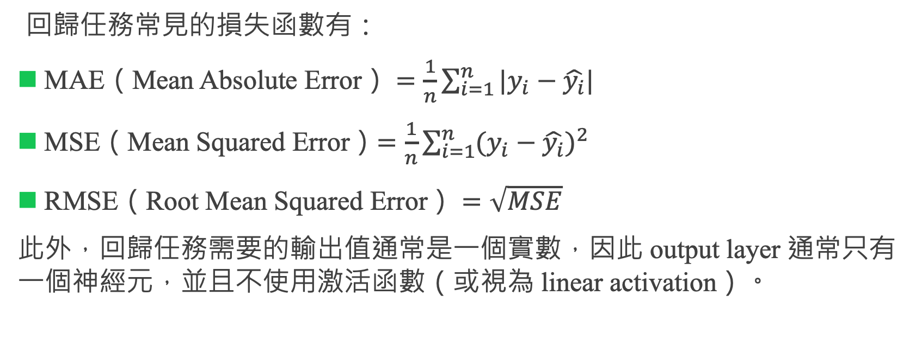
損失函數與 output layer 的激活函數
回歸任務常見的損失函數有：
MAE（Mean Absolute Error） $=\frac{1}{n}\sum_{i=1}^{n}{|y_{i}−\hat{y_{i}}|}$
MSE（Mean Squared Error）$=\frac{1}{n}\sum_{i=1}^{n}{{(y_{i}−\hat{y_{i}})}^{2}}$
RMSE（Root Mean Squared Error） $=\sqrt{MSE}$
此外，回歸任務需要的輸出值通常是一個實數，因此 output layer 通常只有一個神經元，並且不使用激活函數（或視為 linear activation）。

Slide 5
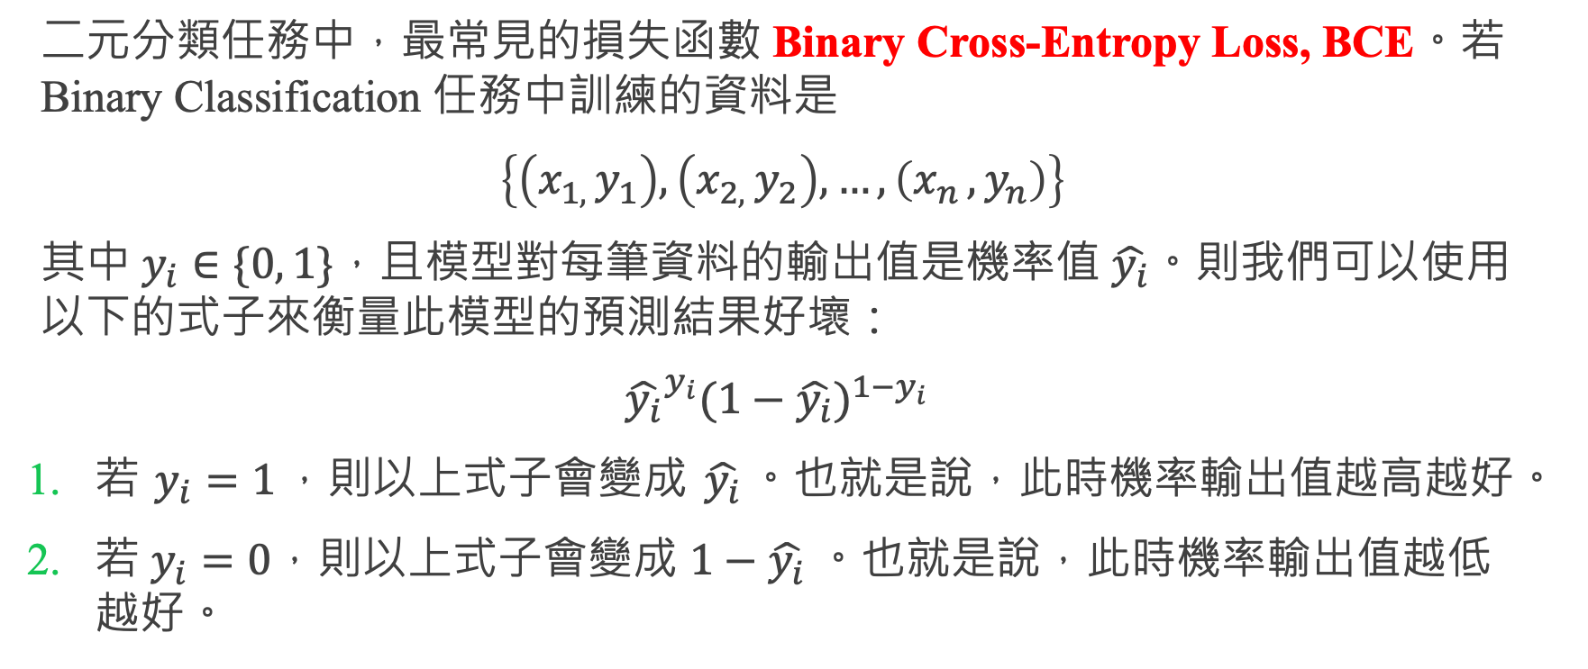
損失函數與 output layer 的激活函數
二元分類任務中，最常見的損失函數 Binary Cross-Entropy Loss, BCE。若 Binary Classification 任務中訓練的資料是
$\left\{\left(x_{1, }y_{1}\right),\left(x_{2, }y_{2}\right), …,\left(x_{n },y_{n}\right)\right\}$
其中 $y_{i}∈\{0, 1\}$，且模型對每筆資料的輸出值是機率值 $\hat{y_{i}}$。則我們可以使用以下的式子來衡量此模型的預測結果好壞：
${\hat{y_{i}}}^{y_{i}}{(1−\hat{y_{i}})}^{1−y_{i}}$
若$y_{i}=1$，則以上式子會變成 $\hat{y_{i}}$。也就是說，此時機率輸出值越高越好。
若 $y_{i}=0$，則以上式子會變成 $1−\hat{y_{i}}$。也就是說，此時機率輸出值越低越好。

Slide 6
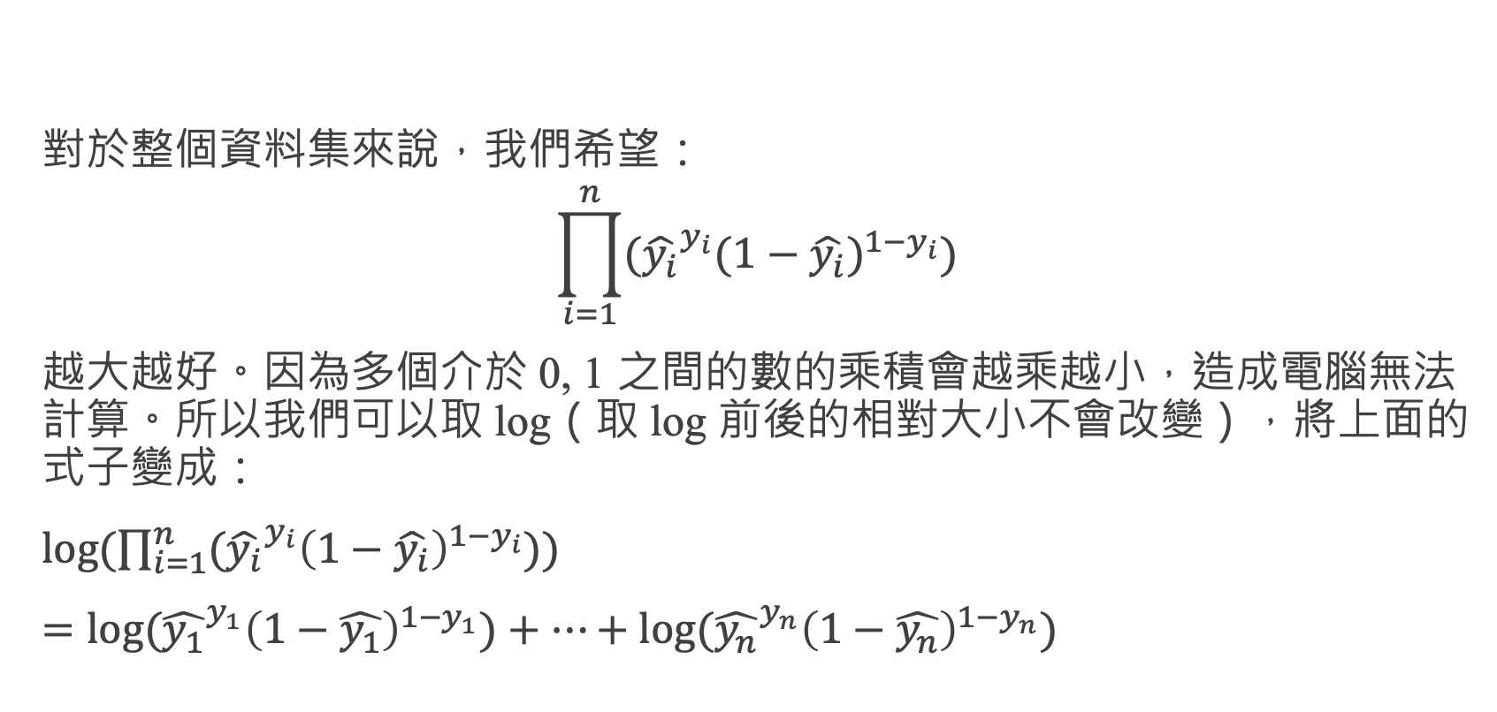
損失函數與 output layer 的激活函數
對於整個資料集來說，我們希望：
$$\prod_{i=1}^{n}{({\hat{y_{i}}}^{y_{i}}{(1−\hat{y_{i}})}^{1−y_{i}}})$$
越大越好。因為多個介於 0, 1 之間的數的乘積會越乘越小，造成電腦無法計算。所以我們可以取 log（取 log 前後的相對大小不會改變），將上面的式子變成：
$log⁡(\prod_{i=1}^{n}{({\hat{y_{i}}}^{y_{i}}{\left(1−\hat{y_{i}}\right)}^{1−y_{i}}}))$
$=log⁡({\hat{y_{1}}}^{y_{1}}{\left(1−\hat{y_{1}}\right)}^{1−y_{1}})+…+log⁡({\hat{y_{n}}}^{y_{n}}{\left(1−\hat{y_{n}}\right)}^{1−y_{n}})$

Slide 7
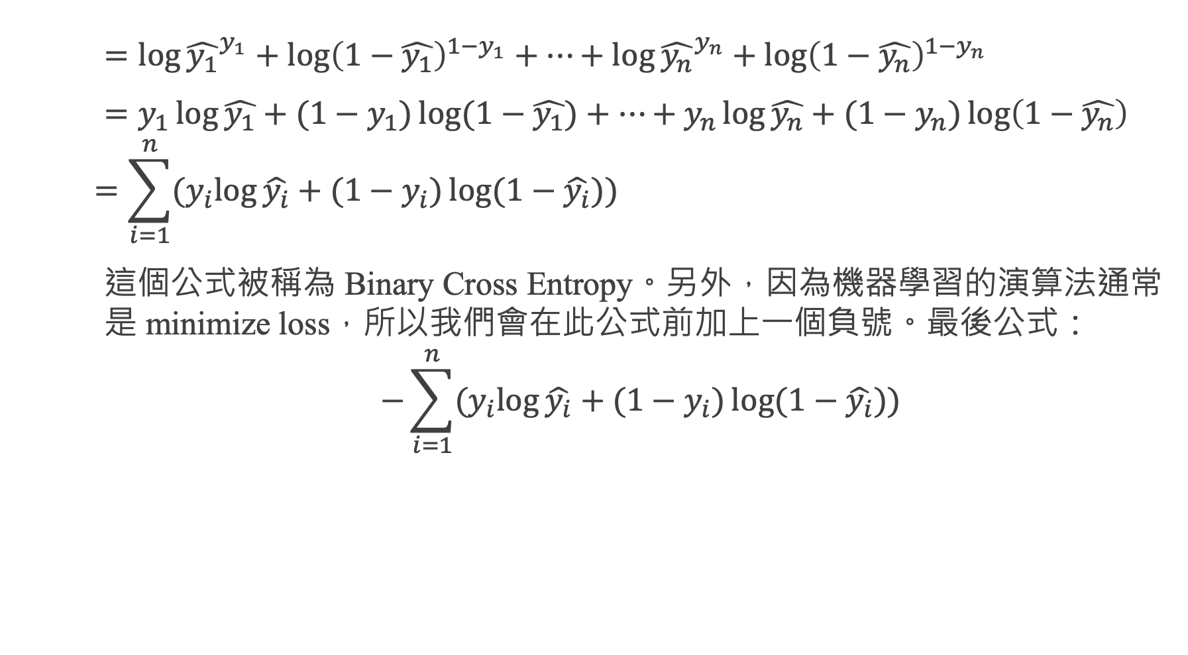
損失函數與 output layer 的激活函數
$=\log{{\hat{y_{1}}}^{y_{1}}}+\log{{\left(1−\hat{y_{1}}\right)}^{1−y_{1}}}+…+\log{{\hat{y_{n}}}^{y_{n}}}+\log{{\left(1−\hat{y_{n}}\right)}^{1−y_{n}}}$
$=y_{1}\log{\hat{y_{1}}}+{(1−y}_{1})\log{(1−\hat{y_{1}})}+…+y_{n}\log{\hat{y_{n}}}+{(1−y}_{n})\log\left(1−\hat{y_{n}}\right)$
$$=\sum_{i=1}^{n}{{(y}_{i}\log{\hat{y_{i}}}+{(1−y}_{i})\log{(1−\hat{y_{i}})})}$$
這個公式被稱為 Binary Cross Entropy。另外，因為機器學習的演算法通常是 minimize loss，所以我們會在此公式前加上一個負號。最後公式：
$$−\sum_{i=1}^{n}{{(y}_{i}\log{\hat{y_{i}}}+{(1−y}_{i})\log{(1−\hat{y_{i}})})}$$

Slide 8
損失函數與 output layer 的激活函數
此外，二元分類任務需要的輸出值是一個介於 0 與 1 之間的機率值，代表屬於正類的機率。因此 output layer 通常只有一個神經元，並且使用 sigmoid activation function。

Slide 9
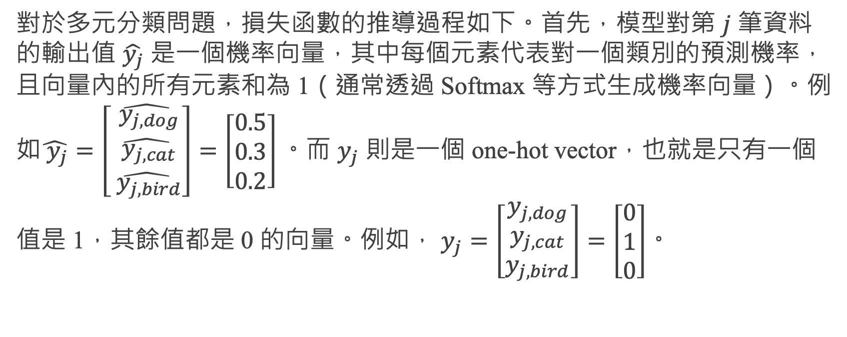
損失函數與 output layer 的激活函數
對於多元分類問題，損失函數的推導過程如下。首先，模型對第 $j$ 筆資料的輸出值 $\hat{y_{j}}$ 是一個機率向量，其中每個元素代表對一個類別的預測機率，且向量內的所有元素和為 1（通常透過 Softmax 等方式生成機率向量）。例如$\hat{ y_{j}}=\left[\begin{aligned}\hat{ y_{j, dog}} \\ \hat{ y_{j, cat}} \\ \hat{ y_{j, bird}}\end{aligned}\right]=\left[\begin{aligned}0.5 \\ 0.3 \\ 0.2\end{aligned}\right]。$而 $y_{j}$ 則是一個 one-hot vector，也就是只有一個值是 1，其餘值都是 0 的向量。例如， $y_{j}=\left[\begin{aligned}y_{j,dog} \\ y_{j,cat} \\ y_{j,bird}\end{aligned}\right]=\left[\begin{aligned}0 \\ 1 \\ 0\end{aligned}\right]$。

Slide 10
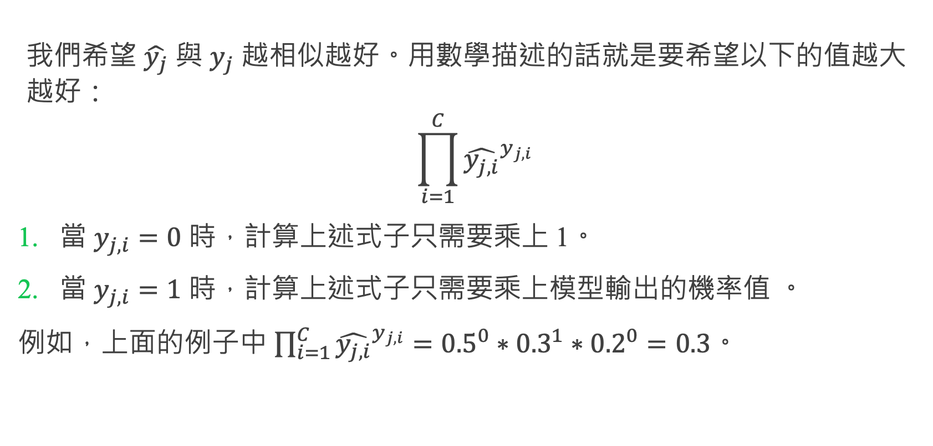
損失函數與 output layer 的激活函數
我們希望 $\hat{y_{j}}$ 與 $y_{j}$ 越相似越好。用數學描述的話就是要希望以下的值越大越好：
$$\prod_{i=1}^{C}{{\hat{y_{j, i}}}^{y_{j,i}}}$$
當 $y_{j,i}=0$ 時，計算上述式子只需要乘上 1。
當 $y_{j,i}=1$ 時，計算上述式子只需要乘上模型輸出的機率值 。
例如，上面的例子中 $\prod_{i=1}^{C}{{\hat{y_{j, i}}}^{y_{j,i}}}={0.5}^{0}∗{0.3}^{1}∗{0.2}^{0}=0.3$。

Slide 11
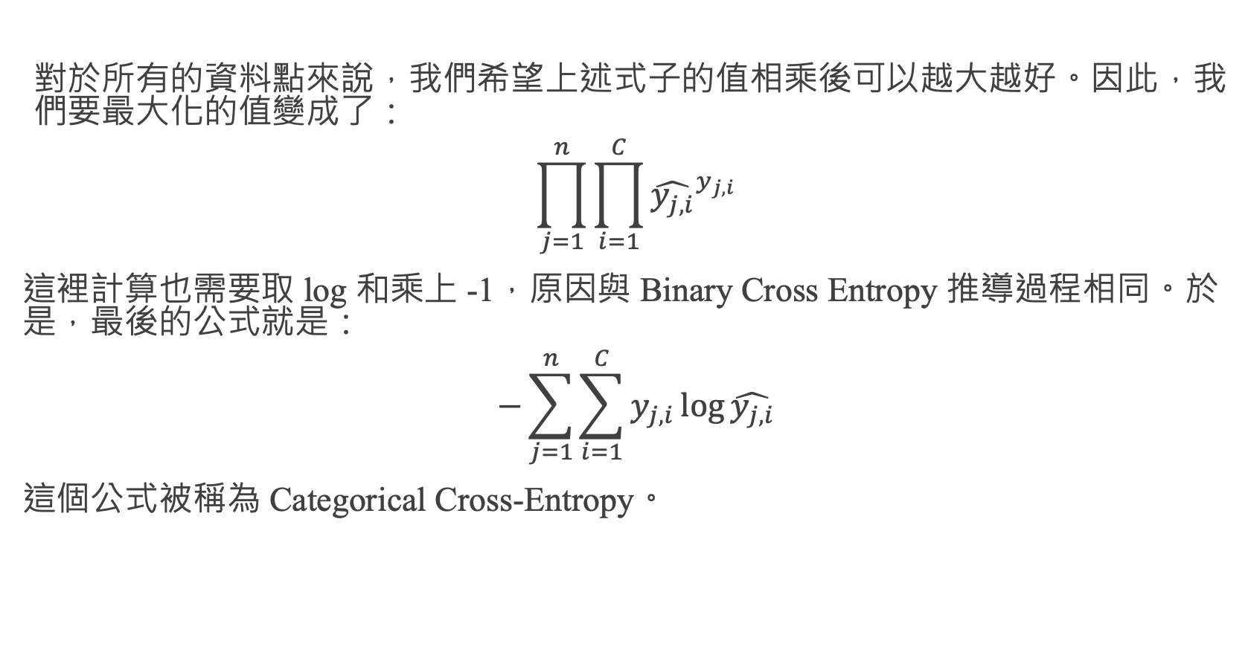
損失函數與 output layer 的激活函數
對於所有的資料點來說，我們希望上述式子的值相乘後可以越大越好。因此，我們要最大化的值變成了：
$$\prod_{j=1}^{n}{\prod_{i=1}^{C}{{\hat{y_{j, i}}}^{y_{j,i}}}}$$
這裡計算也需要取 log 和乘上 -1，原因與 Binary Cross Entropy 推導過程相同。於是，最後的公式就是：
$$−\sum_{j=1}^{n}{\sum_{i=1}^{C}{y_{j,i}\log{\hat{y_{j, i}}}}}$$
這個公式被稱為 Categorical Cross-Entropy。

Slide 12
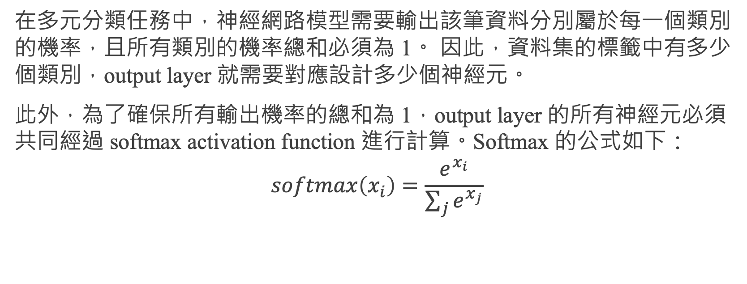
損失函數與 output layer 的激活函數
在多元分類任務中，神經網路模型需要輸出該筆資料分別屬於每一個類別的機率，且所有類別的機率總和必須為 1。 因此，資料集的標籤中有多少個類別，output layer 就需要對應設計多少個神經元。
此外，為了確保所有輸出機率的總和為 1，output layer 的所有神經元必須共同經過 softmax activation function 進行計算。Softmax 的公式如下：
$$softmax\left(x_{i}\right)=\frac{e^{x_{i}}}{\sum_{j}{e^{x_{j}}}}$$

Slide 13
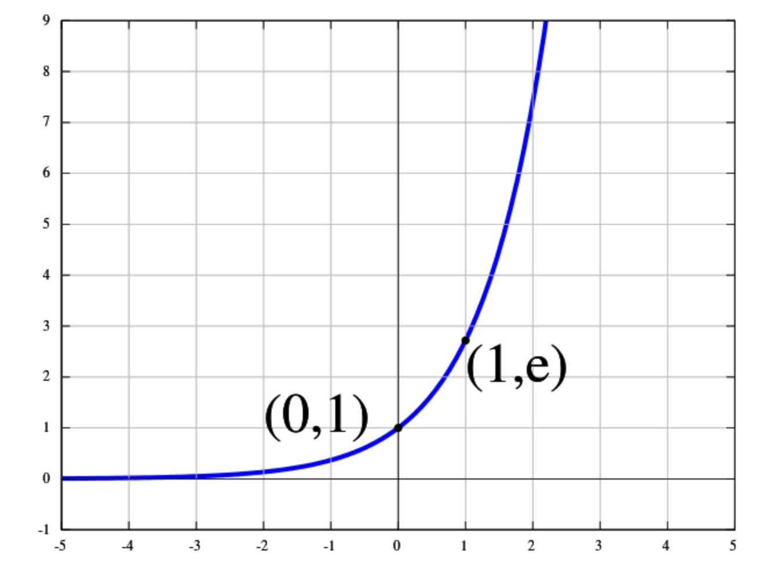
損失函數與 output layer 的激活函數
使用指數計算的原因是因為，指數函數的增長速度非常快，這會放大輸入值之間的差異。較大的輸入值經過指數運算後會變得更大，而較小的輸入值會變得更小，從而使得 Softmax 更能突出最大的輸入值。
例如，將 [2, 4, 2, 1] 的每個元素範圍轉換至 [0, 1] 且所有的元素總和為 1，且不使用指數函數的話，我們可以將每個元素除以元素和，即可得到：
[0.222, 0.444, 0.222, 0.111]
如果使用 Softmax 的話，可以得到：
[0.1025, 0.7573, 0.1025, 0.0377]。

Slide 14
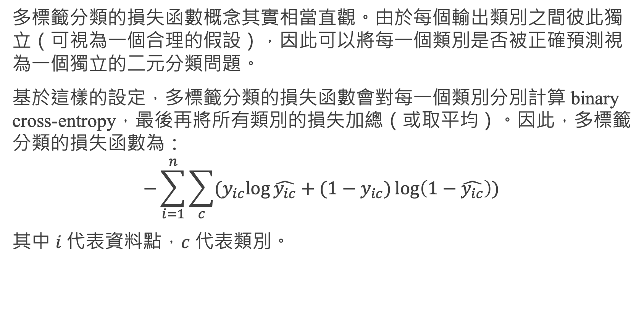
損失函數與 output layer 的激活函數
多標籤分類的損失函數概念其實相當直觀。由於每個輸出類別之間彼此獨立（可視為一個合理的假設），因此可以將每一個類別是否被正確預測視為一個獨立的二元分類問題。
基於這樣的設定，多標籤分類的損失函數會對每一個類別分別計算 binary cross-entropy，最後再將所有類別的損失加總（或取平均）。因此，多標籤分類的損失函數為：
$$−\sum_{i=1}^{n}{\sum_{c}{{(y}_{ic}\log{\hat{y_{ic}}}+{(1−y}_{ic})\log\left(1−\hat{y_{ic}}\right)}})$$
其中 $i$ 代表資料點，$c$ 代表類別。

Slide 15
損失函數與 output layer 的激活函數
在多標籤分類任務中，神經網路模型需要分別且獨立地輸出該筆資料屬於每一個類別的機率。由於各類別彼此獨立，因此所有輸出機率的總和不需要等於 1。
此外，資料集的標籤中包含多少個類別，模型的 output layer 就必須對應設計多少個神經元，每一個神經元負責預測該資料是否屬於某一特定類別。每個 output layer 中的神經元應使用一個 sigmoid activation function 來輸出機率值。

Slide 16
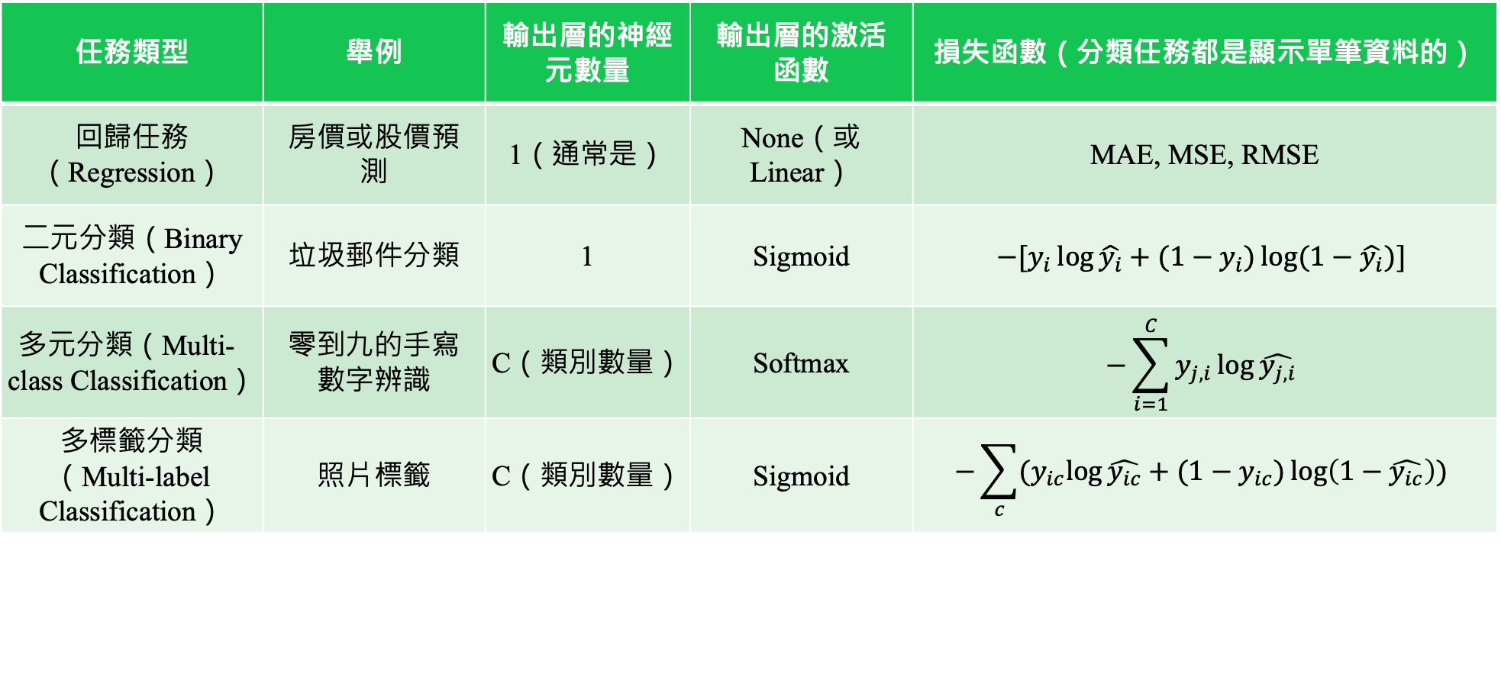
損失函數與輸出層激活函數的總整理
任務類型 | 舉例 | 輸出層的神經元數量 | 輸出層的激活函數 | 損失函數（分類任務都是顯示單筆資料的）
回歸任務（Regression） | 房價或股價預測 | 1（通常是） | None（或 Linear） | MAE, MSE, RMSE
二元分類（Binary Classification） | 垃圾郵件分類 | 1 | Sigmoid | $$−[y_{i}\log{\hat{y_{i}}}+{(1−y}_{i})\log{(1−\hat{y_{i}})}]$$
多元分類（Multi-class Classification） | 零到九的手寫數字辨識 | C（類別數量） | Softmax | $$−\sum_{i=1}^{C}{y_{j,i}\log{\hat{y_{j, i}}}}$$
多標籤分類（Multi-label Classification） | 照片標籤 | C（類別數量） | Sigmoid | $$−\sum_{c}{{(y}_{ic}\log{\hat{y_{ic}}}+{(1−y}_{ic})\log\left(1−\hat{y_{ic}}\right)})$$

Slide 17
損失函數與輸出層激活函數的總整理
*. Chapter_3_California_Housing.ipynb
*. Chapter_3_Spam_or_Ham.ipynb
*. Chapter_3_Cifar_10.ipynb
*. Chapter_3_Medical_Papers.ipynb

Slide 18
梯度消失與梯度爆炸
當深度神經網路的層數變多時，經常會遇到梯度消失（vanishing gradient）和 梯度爆炸（exploding gradient）問題。
梯度消失是指在反向傳播時，梯度逐層變小，導致靠近 input layer 的權重幾乎無法更新，使模型無法繼續收斂的情況。
梯度爆炸則是梯度在傳播過程中逐層增大，造成權重更新過大，模型訓練過程極度不穩定甚至發散。

Slide 19
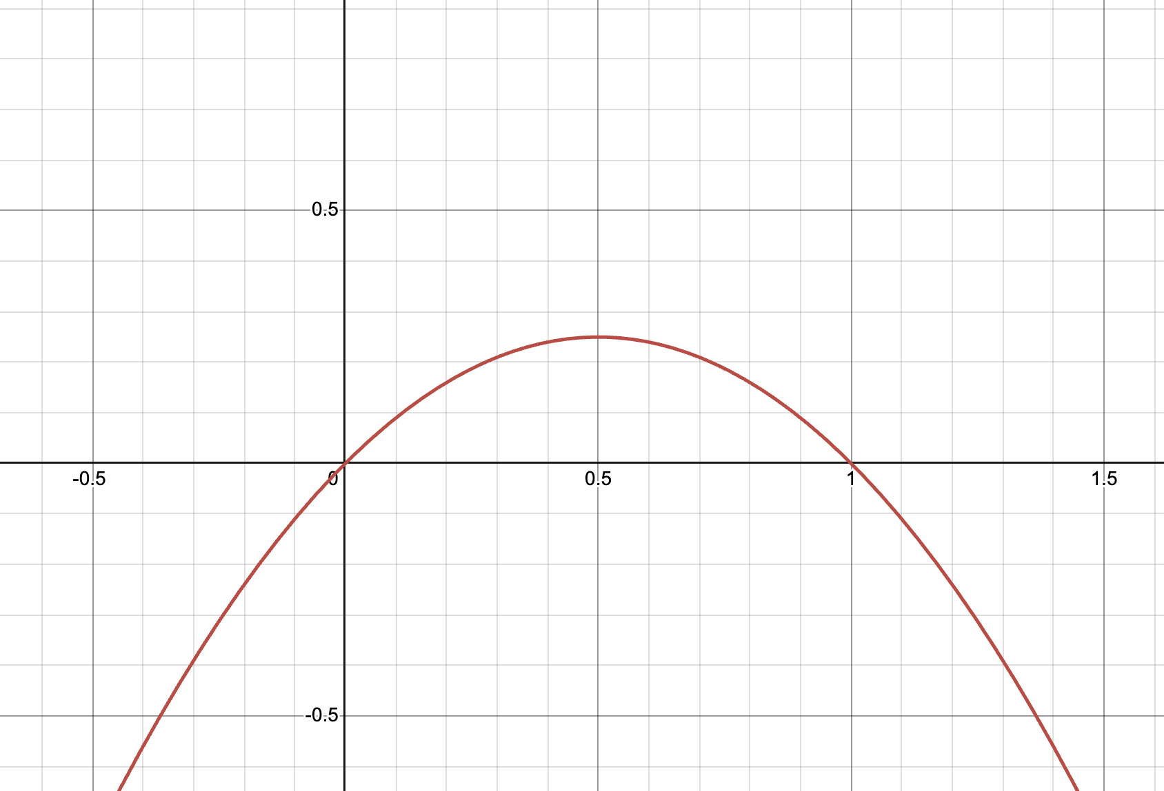
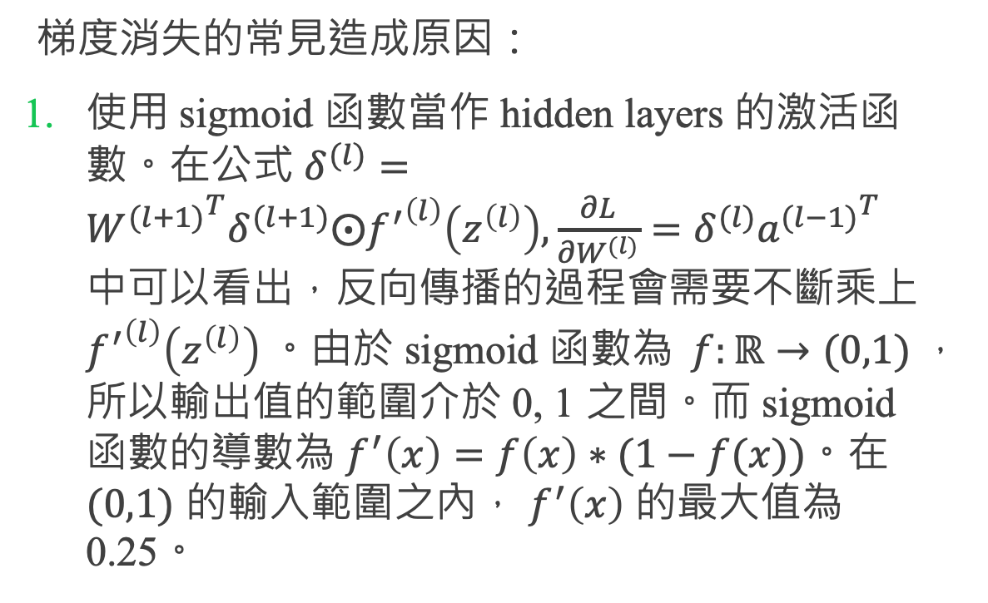

梯度消失與梯度爆炸
梯度消失的常見造成原因：
使用 sigmoid 函數當作 hidden layers 的激活函數。在公式 $δ^{(l)}={W^{(l+1)}}^{T}δ^{(l+1)}⨀{f^{′}}^{\left(l\right)}\left(z^{\left(l\right)}\right), \frac{∂L}{∂W^{(l)}}=δ^{(l)}{a^{(l−1)}}^{T}$中可以看出，反向傳播的過程會需要不斷乘上${f^{′}}^{\left(l\right)}\left(z^{\left(l\right)}\right)$。由於 sigmoid 函數為$f:ℝ→(0,1)$，所以輸出值的範圍介於 0, 1 之間。而 sigmoid 函數的導數為 $f^{′}\left(x\right)=f\left(x\right)∗(1−f(x))$。在 $(0,1)$ 的輸入範圍之內， $f^{′}\left(x\right)$ 的最大值為 0.25。
$y=x(1−x)$ 的圖形

Slide 20
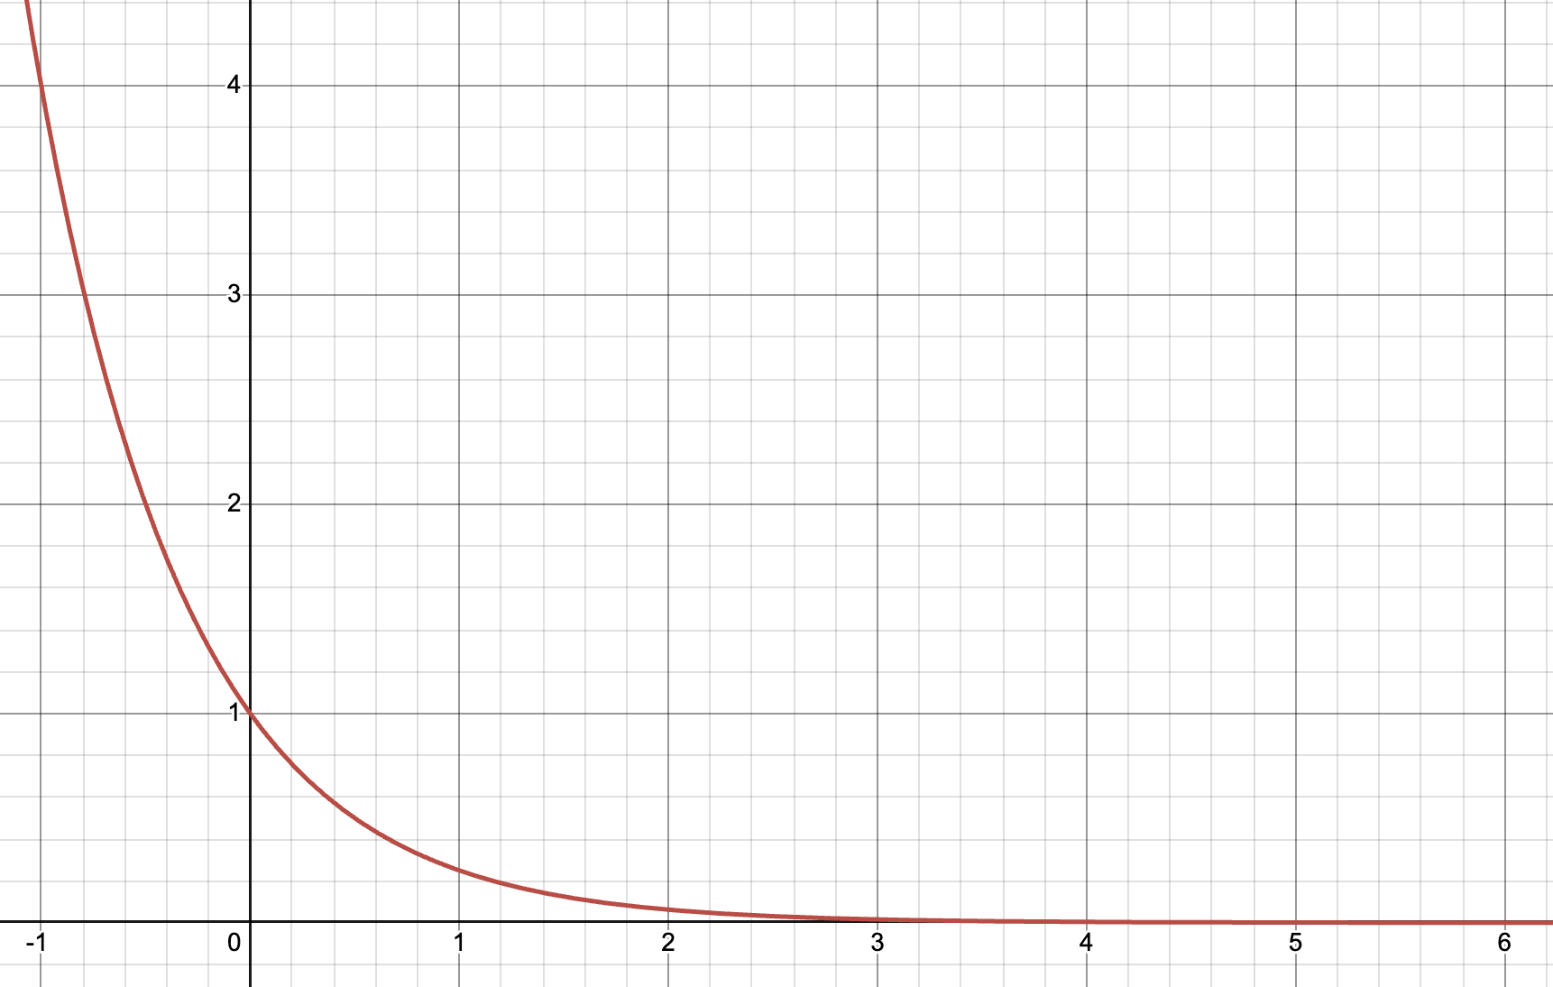
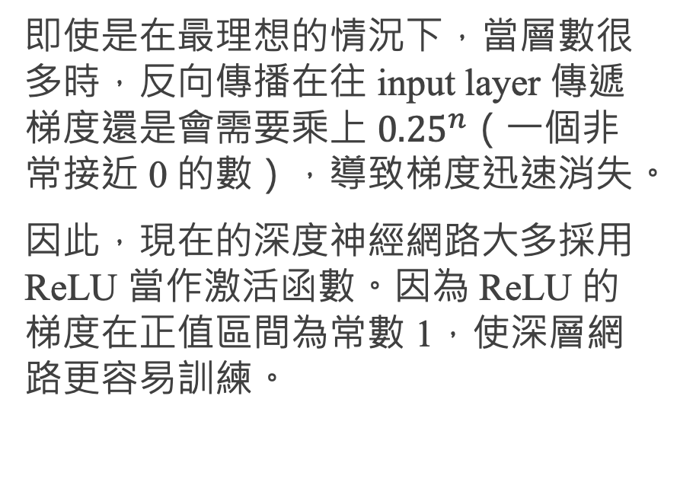

梯度消失與梯度爆炸
即使是在最理想的情況下，當層數很多時，反向傳播在往 input layer 傳遞梯度還是會需要乘上 ${0.25}^{n}$（一個非常接近 0 的數），導致梯度迅速消失。
因此，現在的深度神經網路大多採用 ReLU 當作激活函數。因為 ReLU 的梯度在正值區間為常數 1，使深層網路更容易訓練。
$y={0.25}^{x}$ 的圖形

Slide 21
梯度消失與梯度爆炸
電腦科學家也發現，深度神經網路若採用「不當」的初始權重設定，容易在反向傳播時產生梯度消失或梯度爆炸，進而影響模型的訓練效果。
*. Chapter_3_Gradient_Experiment.ipynb

Slide 22
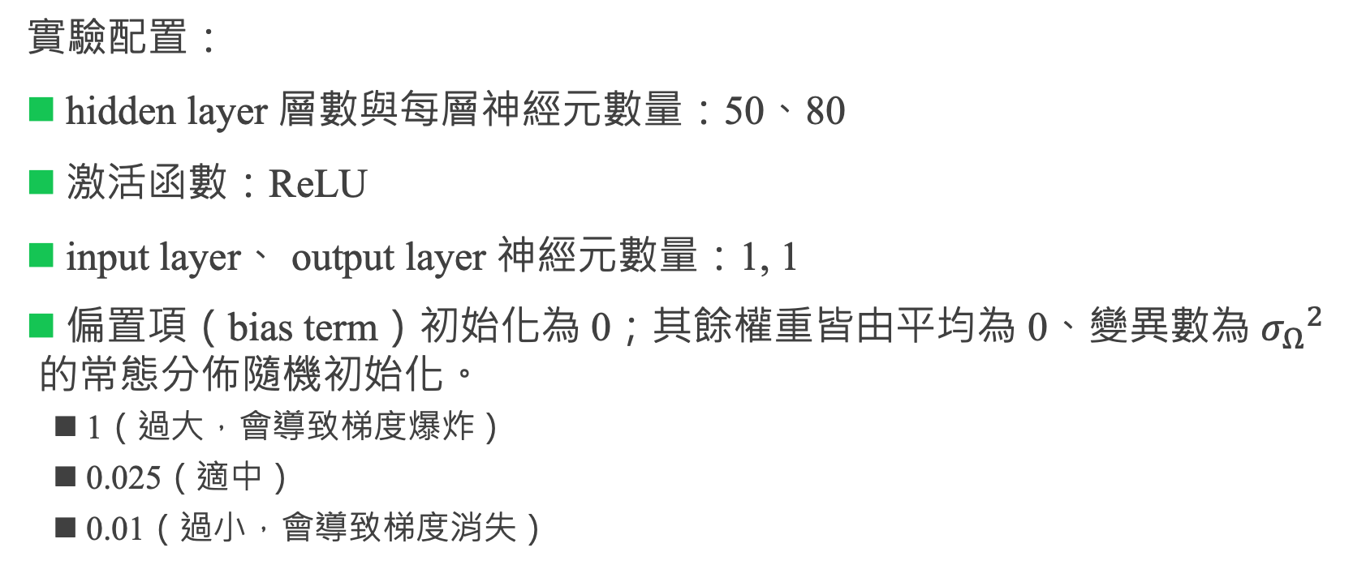
梯度消失與梯度爆炸
實驗配置：
hidden layer 層數與每層神經元數量：50、80
激活函數：ReLU
input layer、 output layer 神經元數量：1, 1
偏置項（bias term）初始化為 0；其餘權重皆由平均為 0、變異數為 ${σ_{Ω}}^{2}$​ 的常態分佈隨機初始化。
  1（過大，會導致梯度爆炸）
  0.025（適中）
  0.01（過小，會導致梯度消失）

Slide 23
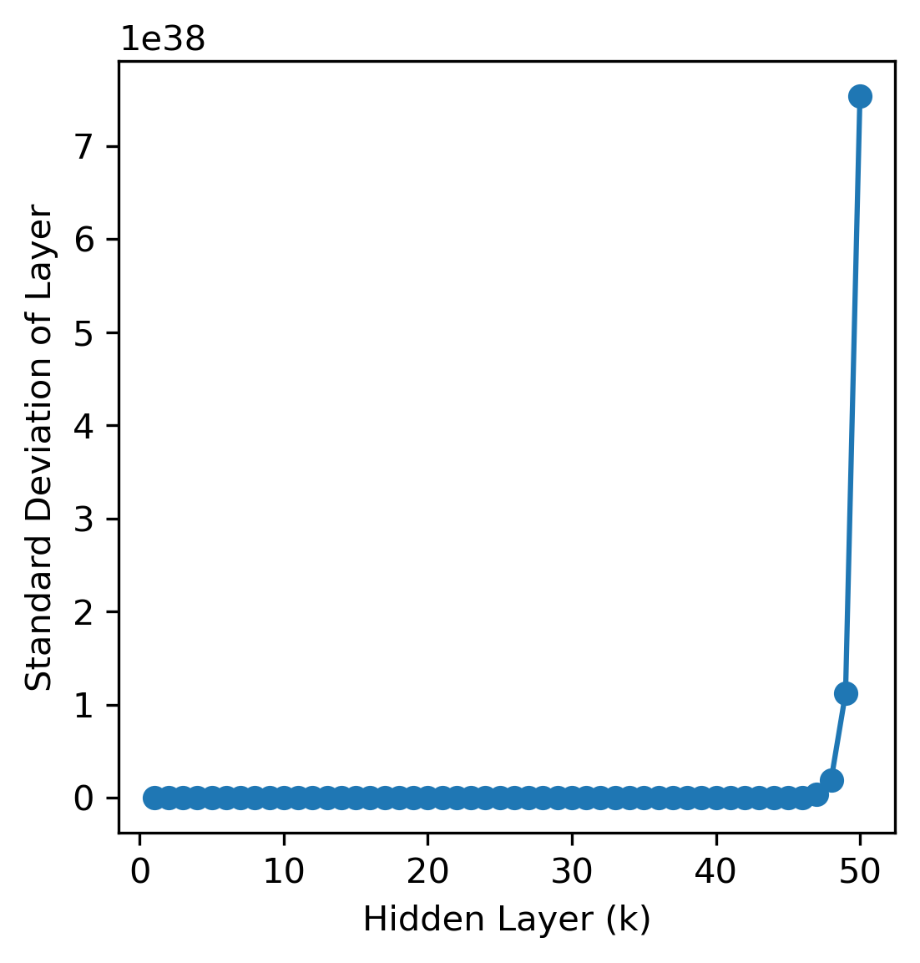
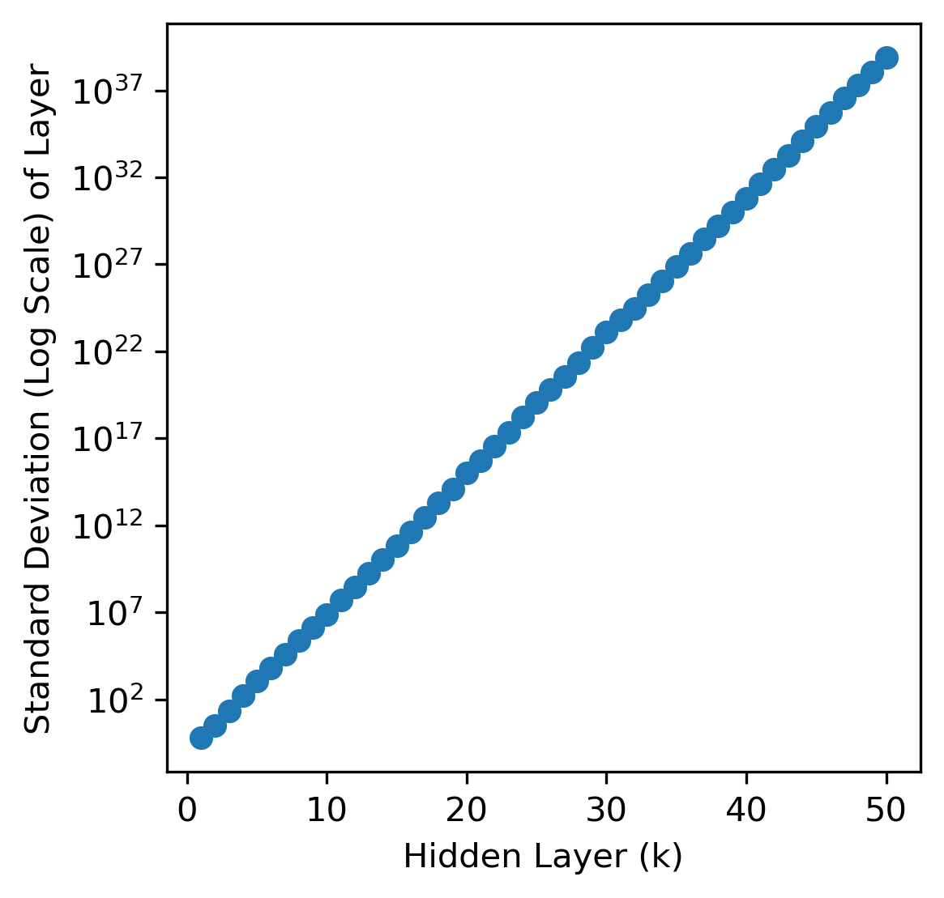
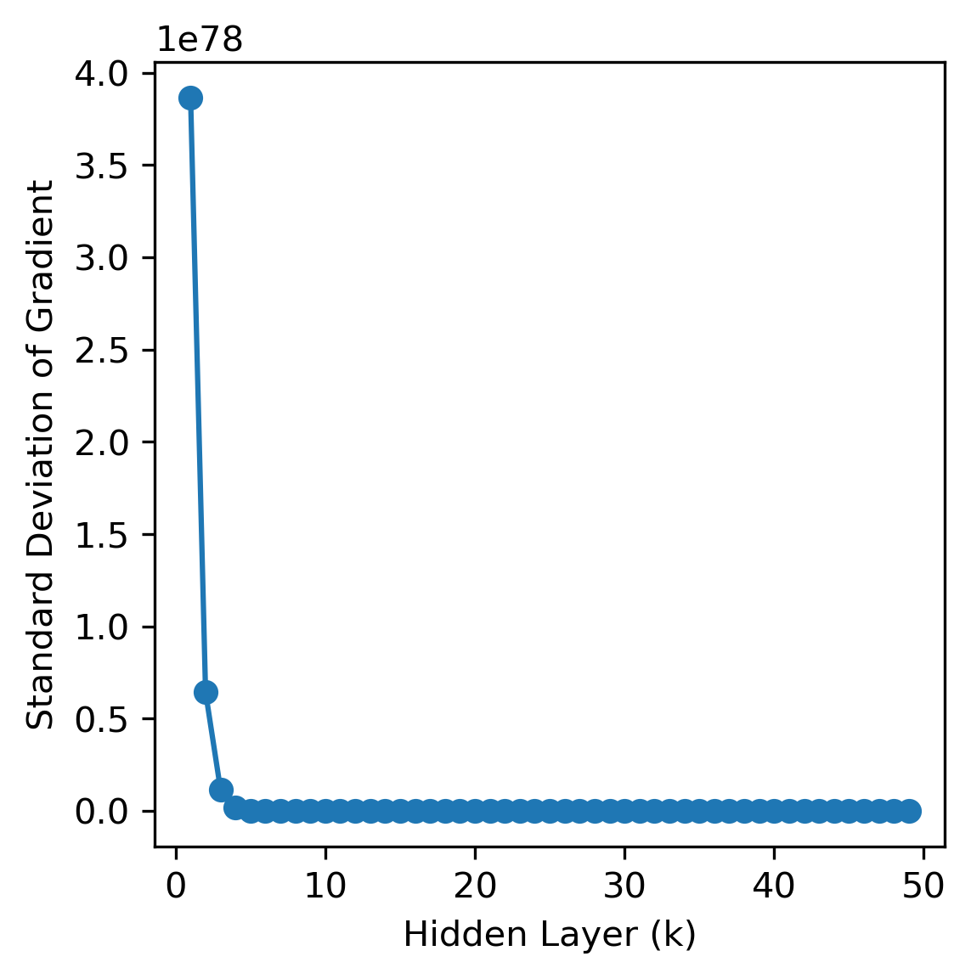
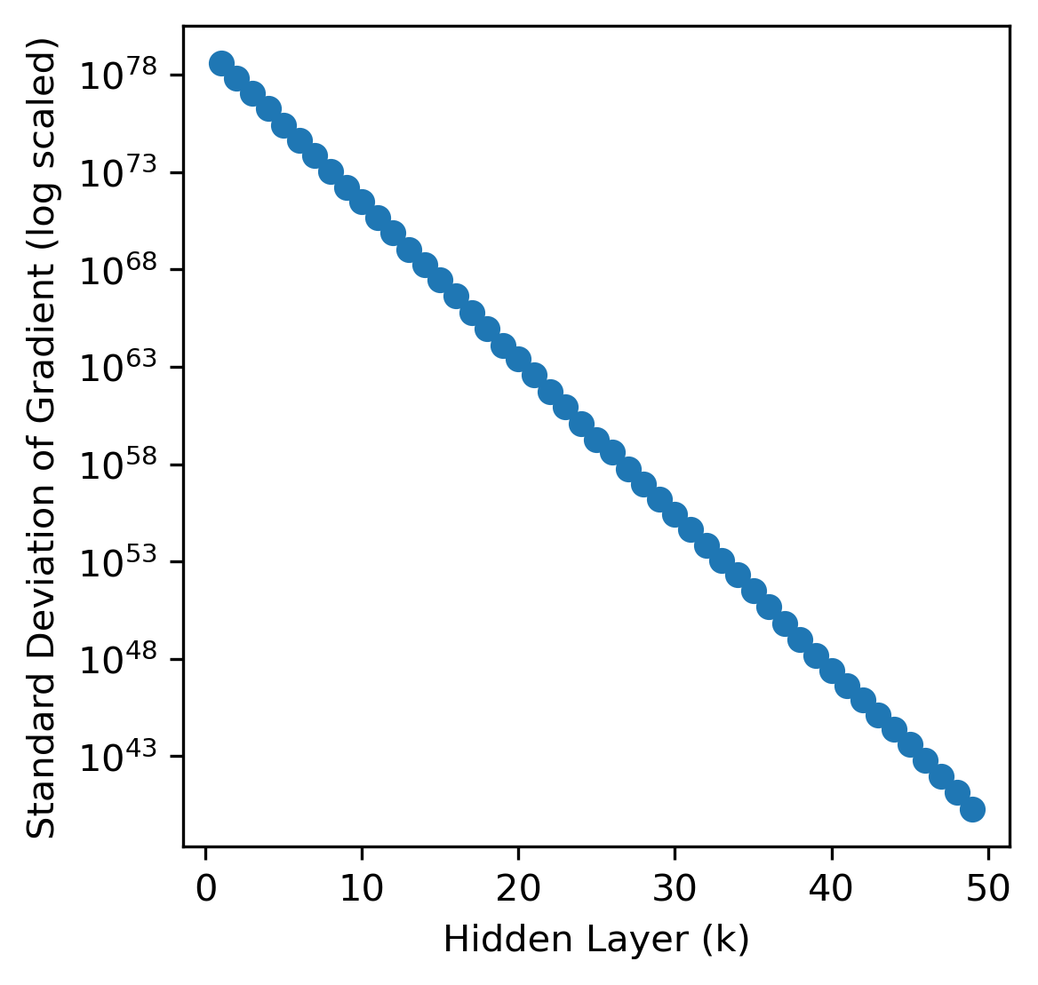
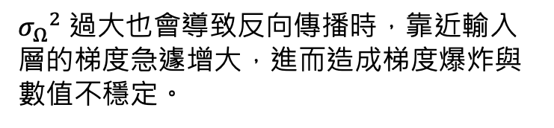
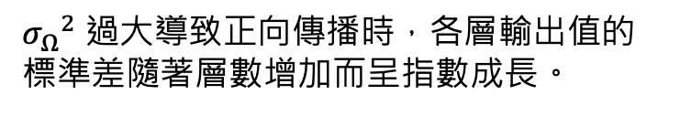
梯度消失與梯度爆炸
${σ_{Ω}}^{2}$​ 過大導致正向傳播時，各層輸出值的標準差隨著層數增加而呈指數成長。
${σ_{Ω}}^{2}$​ 過大也會導致反向傳播時，靠近輸入層的梯度急遽增大，進而造成梯度爆炸與數值不穩定。

Slide 24
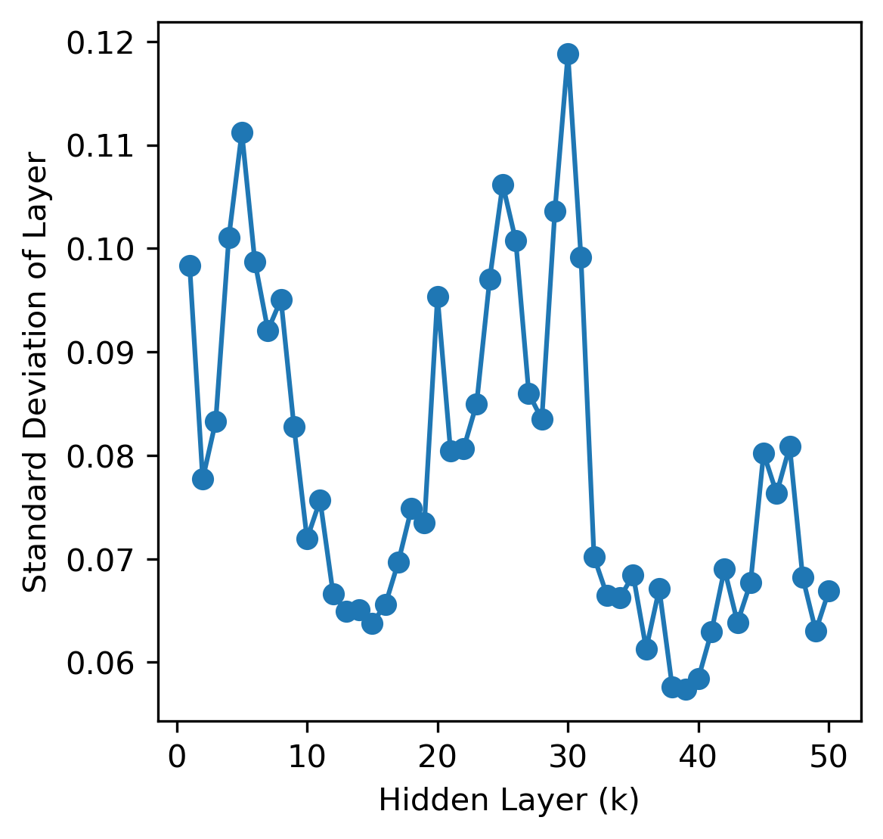
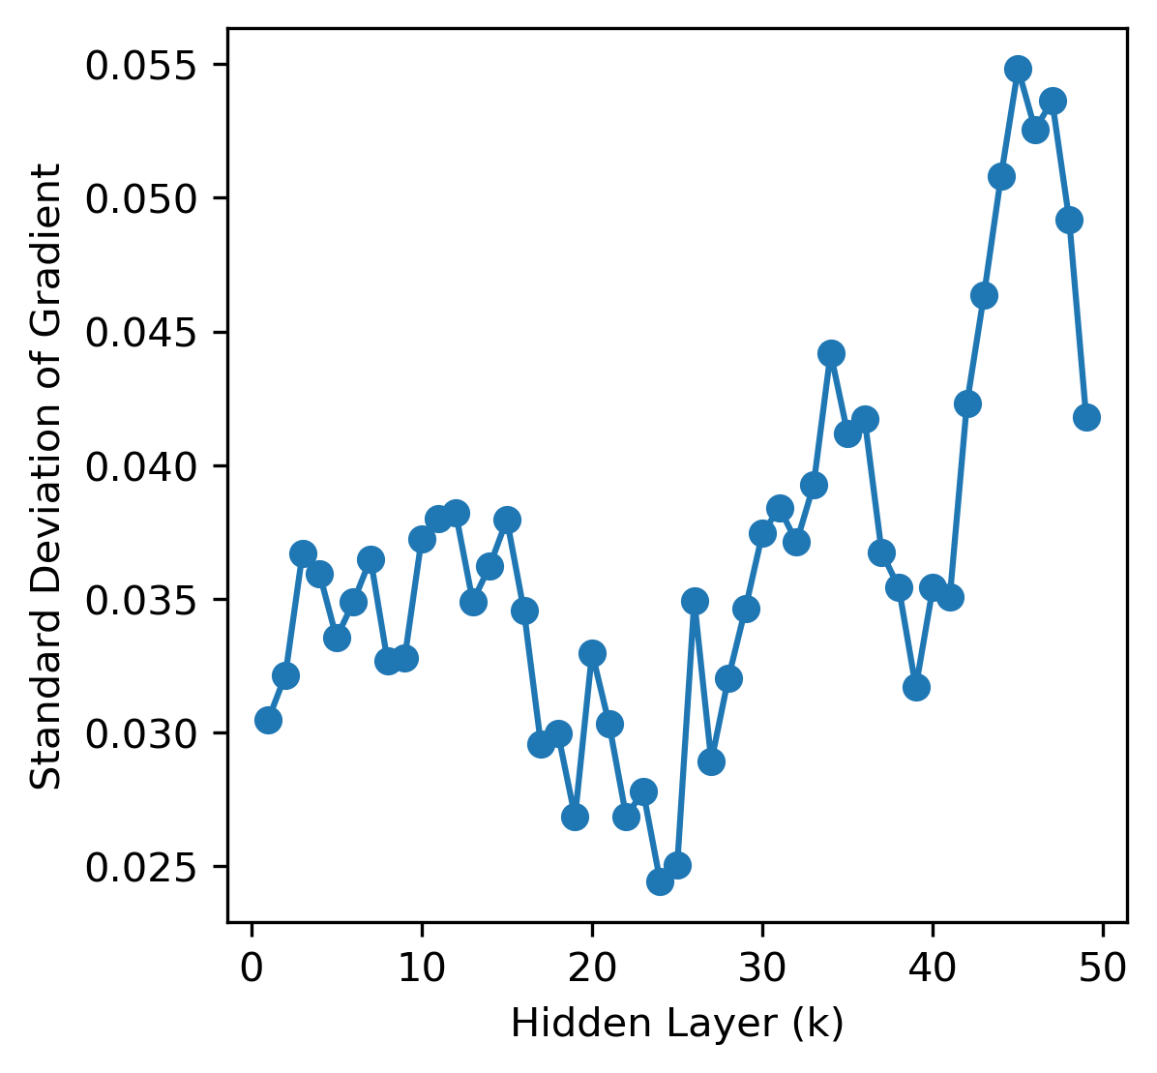
梯度消失與梯度爆炸
數值皆位於穩定的區間內。
數值皆位於穩定的區間內。
當 ${σ_{Ω}}^{2}$​ 設定適當，則正向傳播的數值穩定，且反向傳播的梯度亦然。

Slide 25
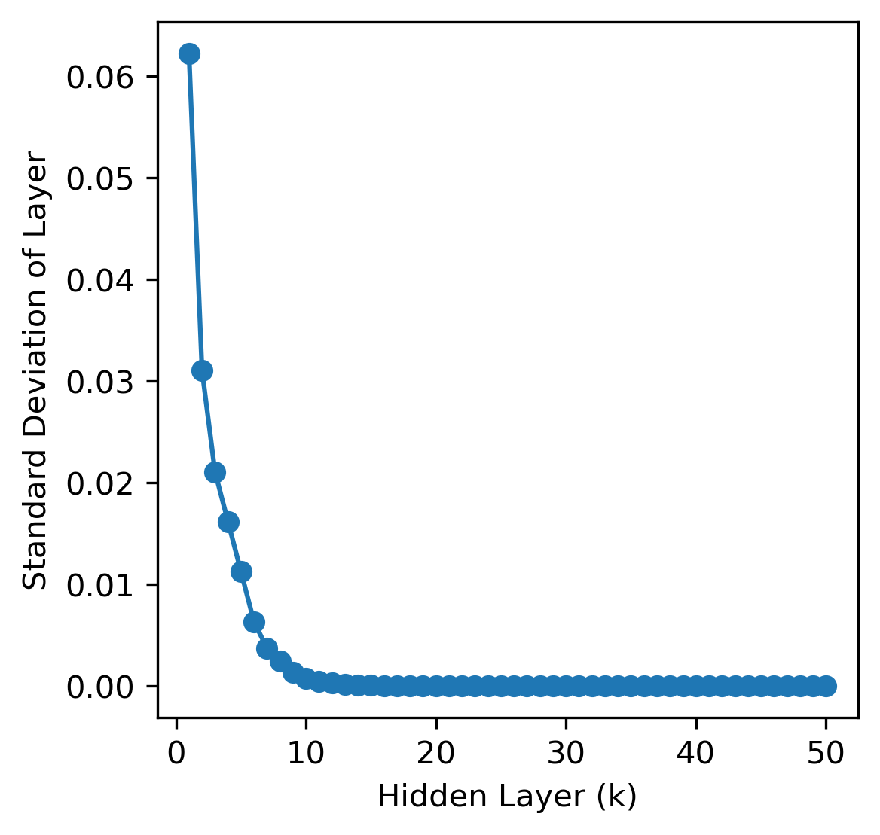
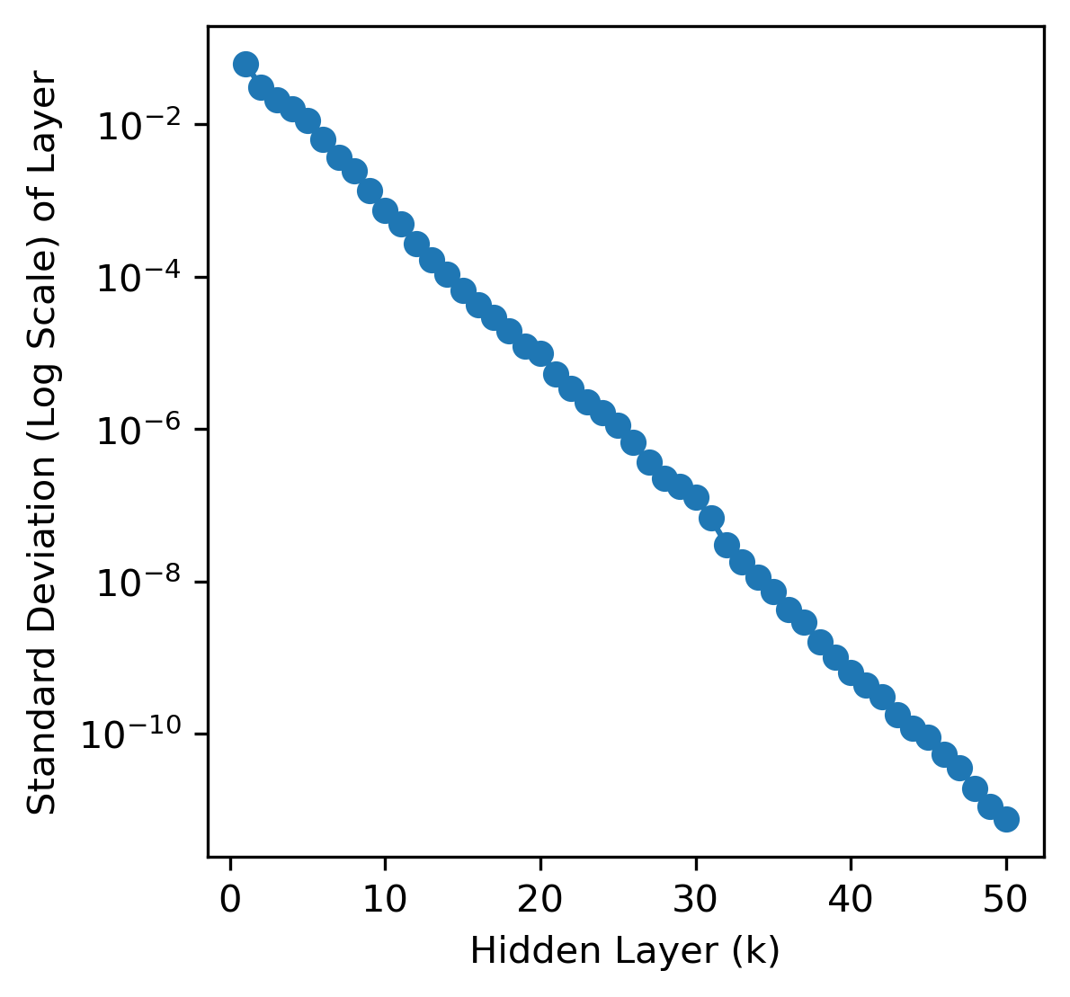
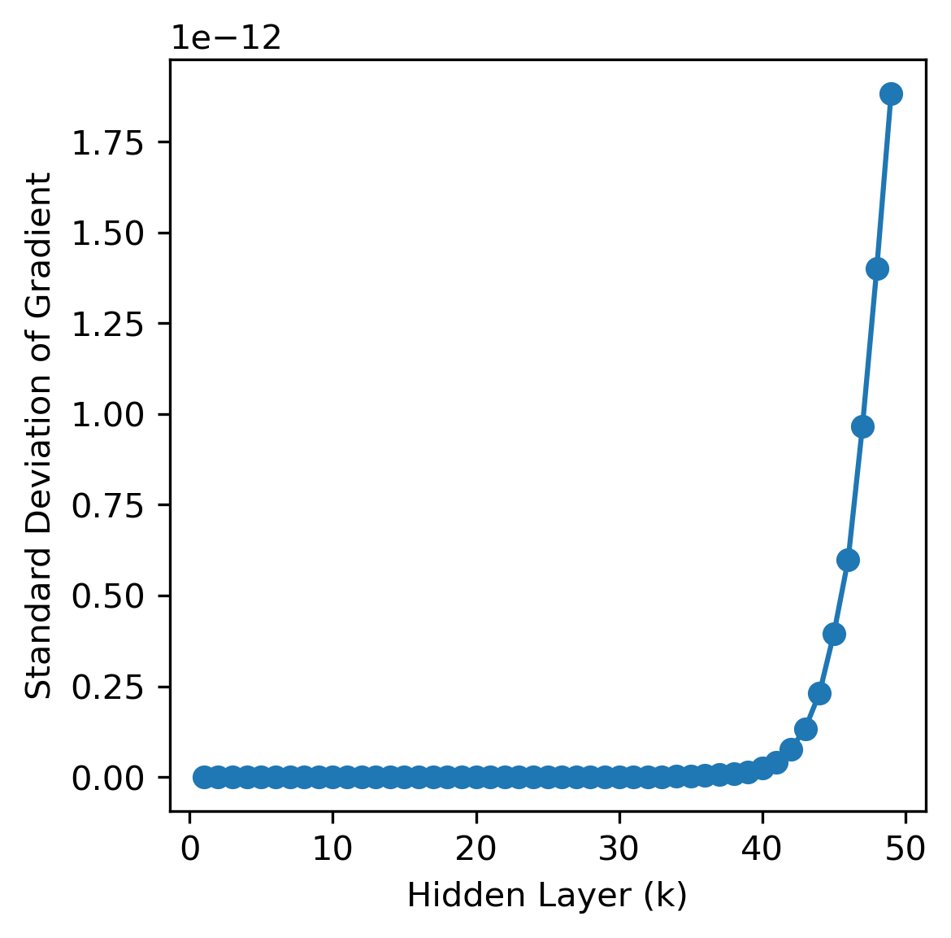
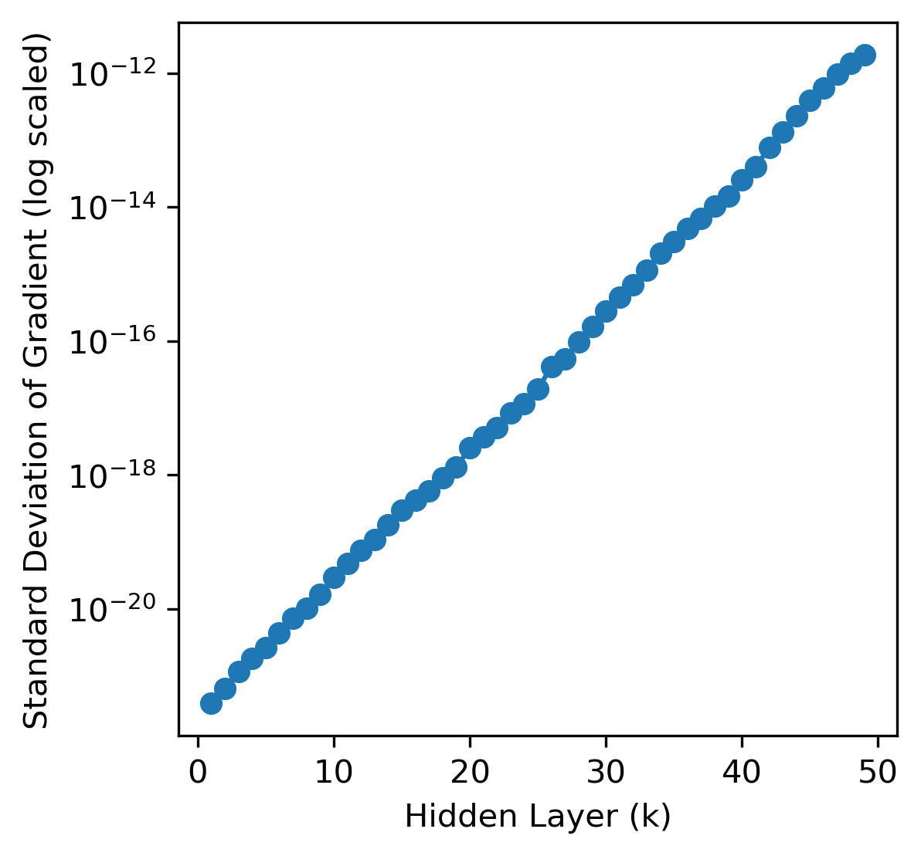
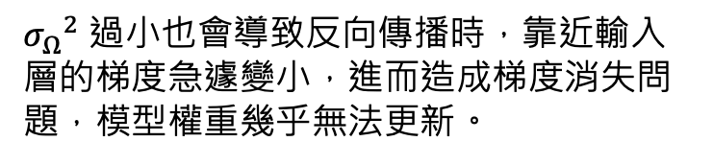
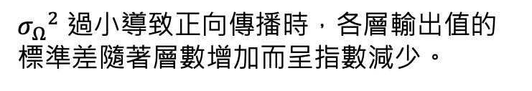
梯度消失與梯度爆炸
${σ_{Ω}}^{2}$​ 過小導致正向傳播時，各層輸出值的標準差隨著層數增加而呈指數減少。
${σ_{Ω}}^{2}$​ 過小也會導致反向傳播時，靠近輸入層的梯度急遽變小，進而造成梯度消失問題，模型權重幾乎無法更新。

Slide 26
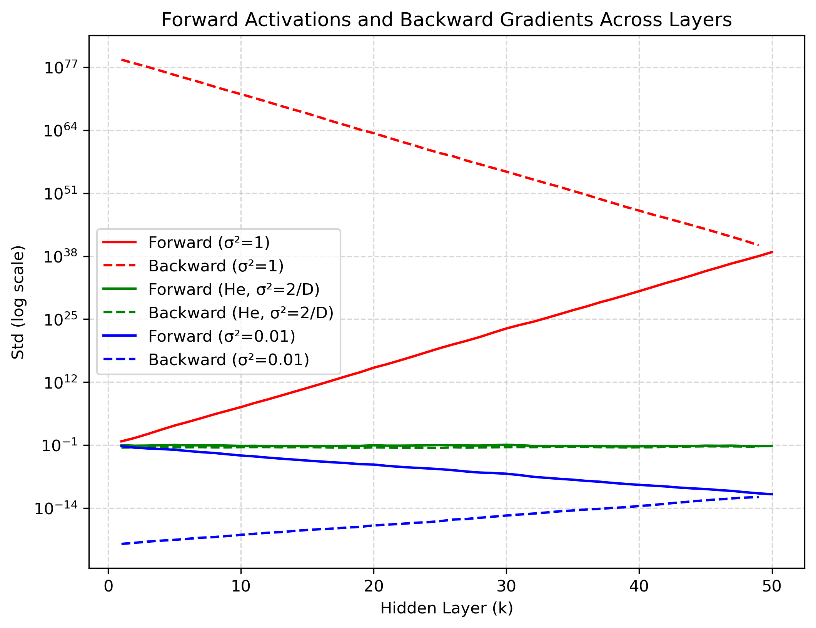

Slide 27
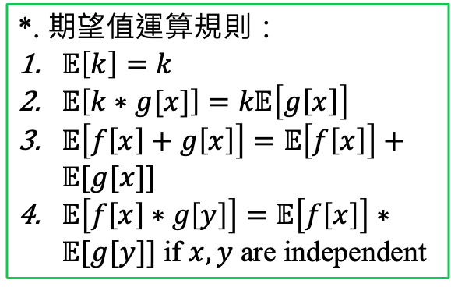
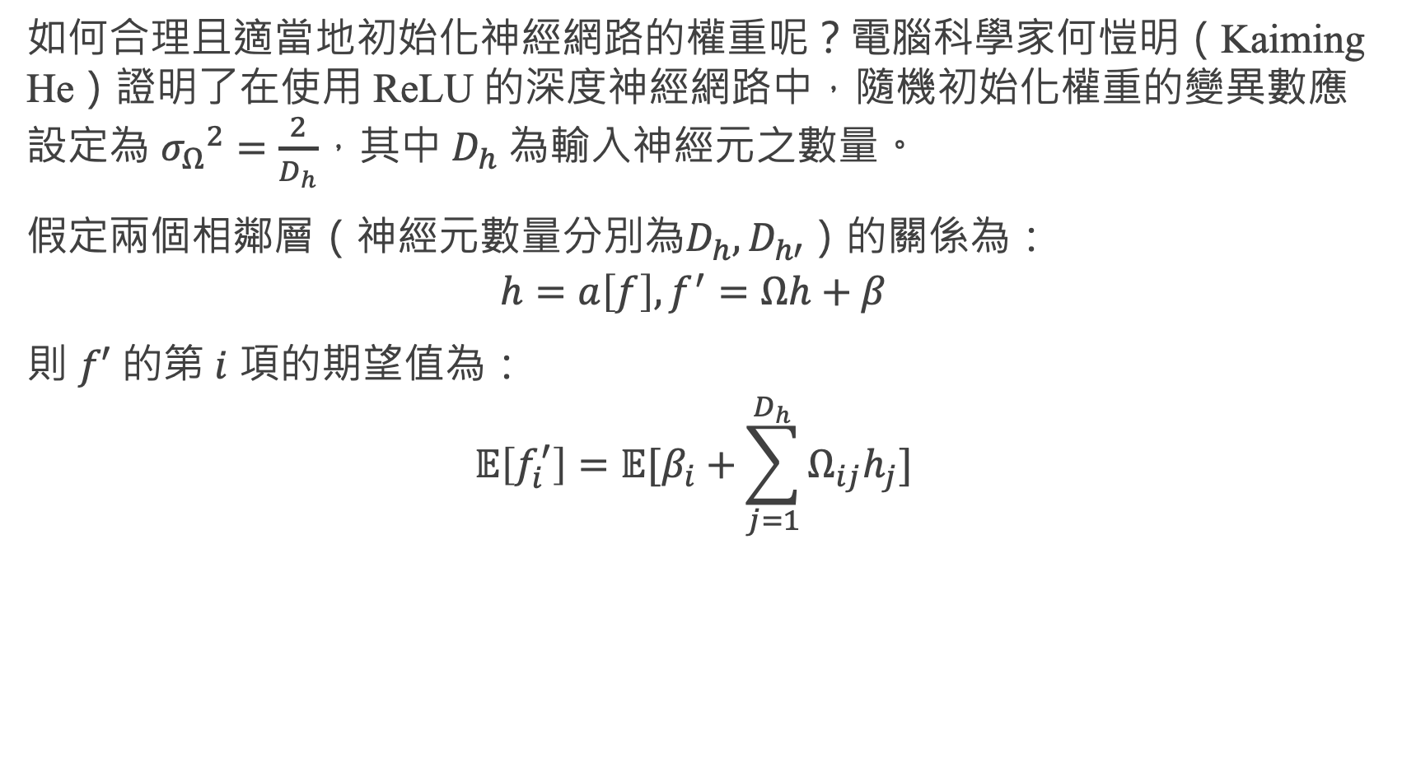
He Initialization
如何合理且適當地初始化神經網路的權重呢？電腦科學家何愷明（Kaiming He）證明了在使用 ReLU 的深度神經網路中，隨機初始化權重的變異數應設定為 ${σ_{Ω}}^{2}=\frac{2}{D_{h}}$，其中​ $D_{h}$為輸入神經元之數量。
假定兩個相鄰層（神經元數量分別為$D_{h},D_{h′}$）的關係為：
$$h=a\left[f\right], f^{′}=Ωh+β$$
則 $f′$ 的第 $i$ 項的期望值為：
$$𝔼\left[f_{i}^{′}\right]=𝔼[β_{i}+\sum_{j=1}^{D_{h}}{Ω_{ij}h_{j}}]$$
*. 期望值運算規則：
$𝔼\left[k\right]=k$
$𝔼\left[k∗g[x]\right]=k𝔼\left[g\left[x\right]\right]$
$𝔼\left[f\left[x\right]+g\left[x\right]\right]=𝔼\left[f\left[x\right]\right]+𝔼[g[x]]$
$𝔼\left[f\left[x\right]∗g\left[y\right]\right]=𝔼\left[f\left[x\right]\right]∗𝔼[g[y]]$ if $x,y$ are independent

Slide 28
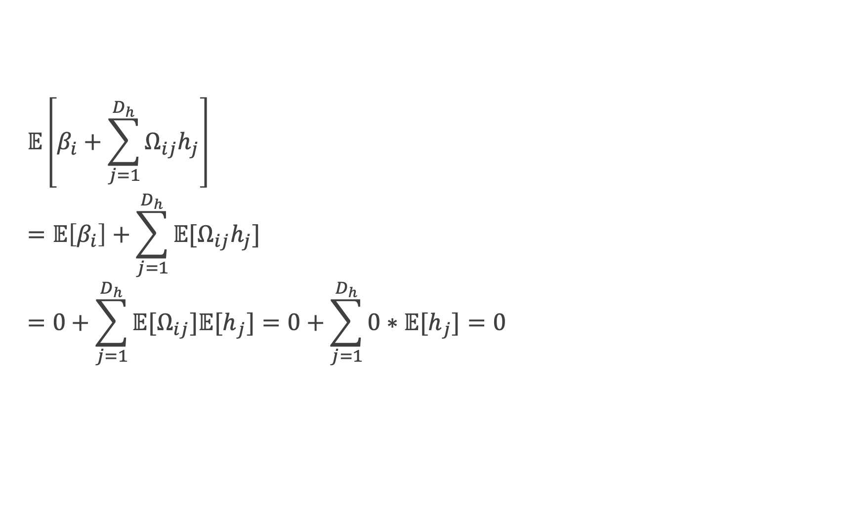
He Initialization
$$𝔼\left[β_{i}+\sum_{j=1}^{D_{h}}{Ω_{ij}h_{j}}\right]$$
$$=𝔼\left[β_{i}\right]+\sum_{j=1}^{D_{h}}{{𝔼[Ω}_{ij}h_{j}]}$$
$$=0+\sum_{j=1}^{D_{h}}{{𝔼[Ω}_{ij}]{𝔼[h}_{j}]}=0+\sum_{j=1}^{D_{h}}{0∗{𝔼[h}_{j}]}=0$$

Slide 29
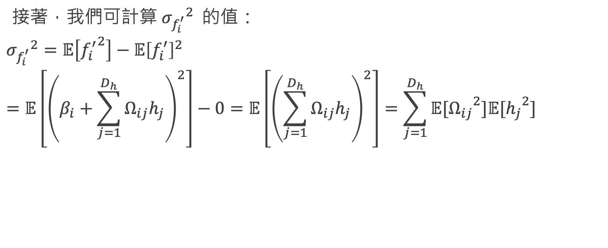
He Initialization
接著，我們可計算 ${σ_{f_{i}^{′}}}^{2}$ 的值：
$${σ_{f_{i}^{′}}}^{2}=𝔼\left[{f_{i}^{′}}^{2}\right]−{𝔼\left[f_{i}^{′}\right]}^{2}$$
$$=𝔼\left[{\left(β_{i}+\sum_{j=1}^{D_{h}}{Ω_{ij}h_{j}}\right)}^{2}\right]−0=𝔼\left[{\left(\sum_{j=1}^{D_{h}}{Ω_{ij}h_{j}}\right)}^{2}\right]=\sum_{j=1}^{D_{h}}{{𝔼[Ω_{ij}}^{2}]{𝔼[h_{j}}^{2}]}$$
Variance short-cut formula
期望值運算規則 4

Slide 30
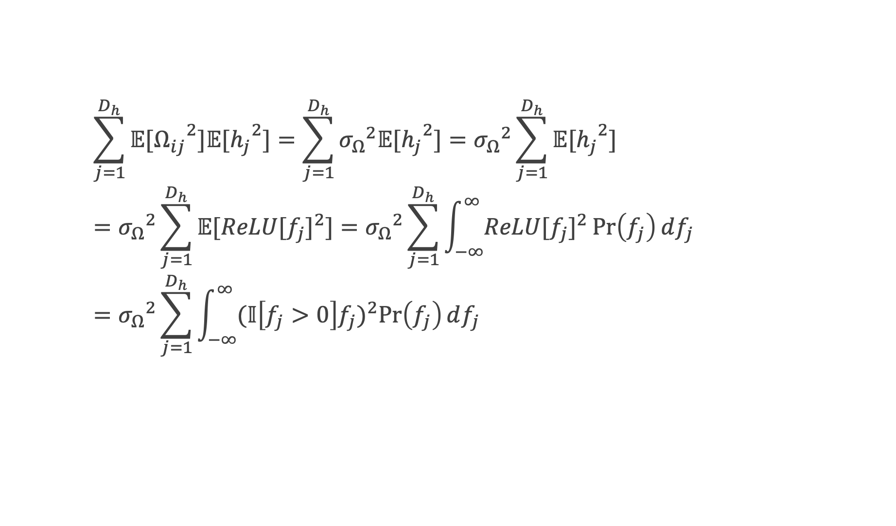
He Initialization
因為${σ_{Ω}}^{2}\text{​}=Var\left(Ω_{ij}\right)={𝔼[Ω_{ij}}^{2}]−{𝔼\left[Ω_{ij}\right]}^{2}={𝔼[Ω_{ij}}^{2}]−0$
$$\sum_{j=1}^{D_{h}}{{𝔼[Ω_{ij}}^{2}]{𝔼[h_{j}}^{2}]=\sum_{j=1}^{D_{h}}{{σ_{Ω}}^{2}\text{​}{𝔼[h_{j}}^{2}]}}={σ_{Ω}}^{2}\text{​}\sum_{j=1}^{D_{h}}{{𝔼[h_{j}}^{2}]}$$
$$={σ_{Ω}}^{2}\text{​}\sum_{j=1}^{D_{h}}{𝔼[\text{​}{ReLU[f_{j}]}^{2}]}={σ_{Ω}}^{2}\text{​}\sum_{j=1}^{D_{h}}{\int_{−∞}^{∞}{{ReLU[f_{j}]}^{2}\operatorname{Pr}\left(f_{j}\right)df_{j}}}$$
$$={σ_{Ω}}^{2}\text{​}\sum_{j=1}^{D_{h}}{\int_{−∞}^{∞}{{(𝕀\left[f_{j}>0\right]f_{j})}^{2}\operatorname{Pr}\left(f_{j}\right)df_{j}}}$$
Indicator function

Slide 31
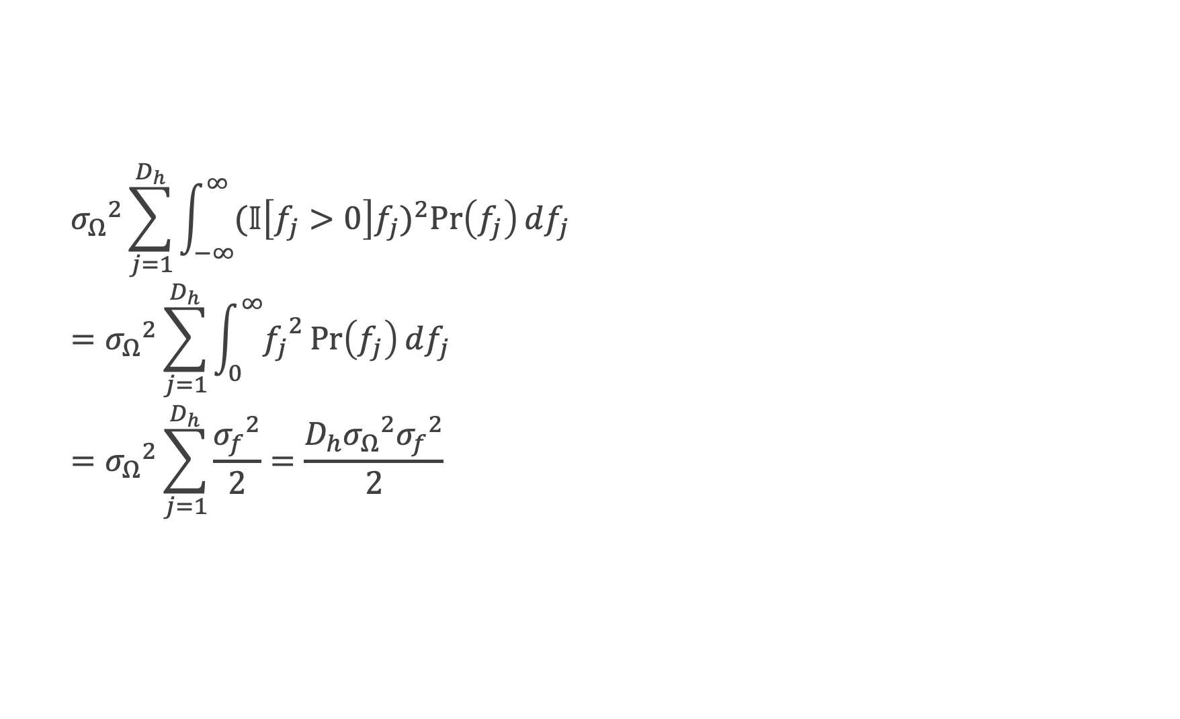
He Initialization
$${σ_{Ω}}^{2}\text{​}\sum_{j=1}^{D_{h}}{\int_{−∞}^{∞}{{(𝕀\left[f_{j}>0\right]f_{j})}^{2}\operatorname{Pr}\left(f_{j}\right)df_{j}}}$$
$$={σ_{Ω}}^{2}\text{​}\sum_{j=1}^{D_{h}}{\int_{0}^{∞}{{f_{j}}^{2}\operatorname{Pr}\left(f_{j}\right)df_{j}}}$$
$$={σ_{Ω}}^{2}\text{​}\sum_{j=1}^{D_{h}}{\frac{{σ_{f}}^{2}\text{​}}{2}}=\frac{D_{h}{σ_{Ω}}^{2}\text{​}{σ_{f}}^{2}}{2}$$
把負半邊砍掉

Slide 32
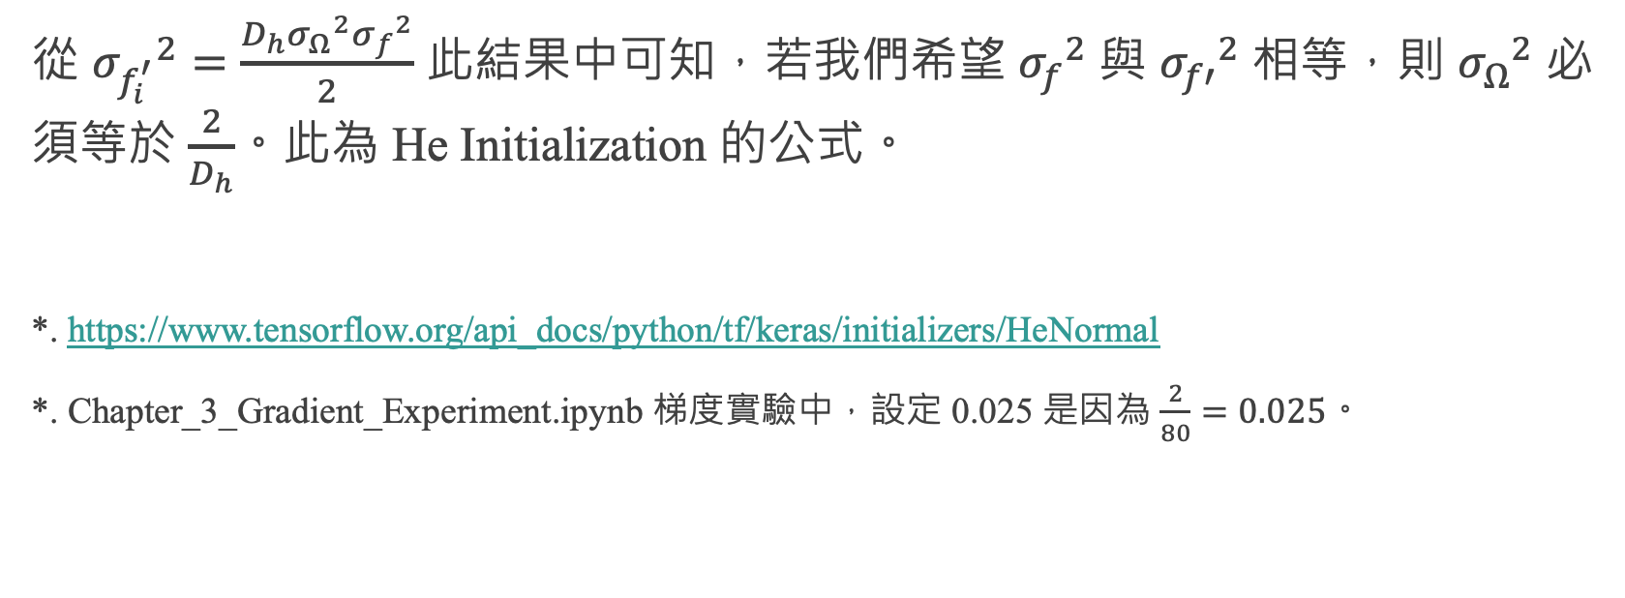
He Initialization
從 ${σ_{f_{i}^{′}}}^{2}=\frac{D_{h}{σ_{Ω}}^{2}\text{​}{σ_{f}}^{2}}{2}$ 此結果中可知，若我們希望 ${σ_{f}}^{2}$ 與 ${σ_{f′}}^{2}$ 相等，則 ${σ_{Ω}}^{2}\text{​}$ 必須等於 $\frac{2}{D_{h}}$。此為 He Initialization 的公式。
*. https://www.tensorflow.org/api_docs/python/tf/keras/initializers/HeNormal
*. Chapter_3_Gradient_Experiment.ipynb 梯度實驗中，設定 0.025 是因為 $\frac{2}{80}=0.025$。

Slide 33
梯度消失與梯度爆炸
梯度爆炸的常見造成原因：
與 sigmoid 函數的情況相反。若深度神經網路的激活函數的導數值很大（例如大於 1），反向傳播在往 input layer 傳遞梯度會需要乘上一個很大的數，導致梯度迅速爆炸。
採用「不當」的初始權重設定，容易在反向傳播時產生梯度消失或梯度爆炸，進而影響模型的訓練效果。
ResNet 的 Shortcut Connection。（Chapter 5 內容）
*. 當電腦無法處理過大的數字時會出現 NaN（Not a Number），導致訓練出的模型的權重均為 NaN，導致模型完全失效。

Slide 34
梯度消失與梯度爆炸
常見的解決方法：
使用 ReLU 當作 hidden layers 的激活函數。
適當的權重初始化方法。當網路使用 ReLU 作為激活函數時，則搭配 He initialization。（*. 而在較早期的模型中，若使用 sigmoid 或 tanh，則常採用 Xavier / Glorot initialization）
對每層的輸入值做 Batch Normalization（batchnorm），使其平均值都為 0，標準差為 1。 Batch Normalization 的好處是能使每層的輸入維持在合理範圍內，進而有效地避免梯度消失或爆炸。

Slide 35
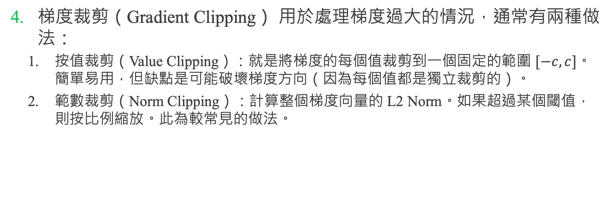
梯度消失與梯度爆炸
梯度裁剪（Gradient Clipping） 用於處理梯度過大的情況，通常有兩種做法：
  按值裁剪（Value Clipping）：就是將梯度的每個值裁剪到一個固定的範圍 $[−c, c]$。簡單易用，但缺點是可能破壞梯度方向（因為每個值都是獨立裁剪的）。
  範數裁剪（Norm Clipping）：計算整個梯度向量的 L2 Norm。如果超過某個閾值，則按比例縮放。此為較常見的做法。

Slide 36
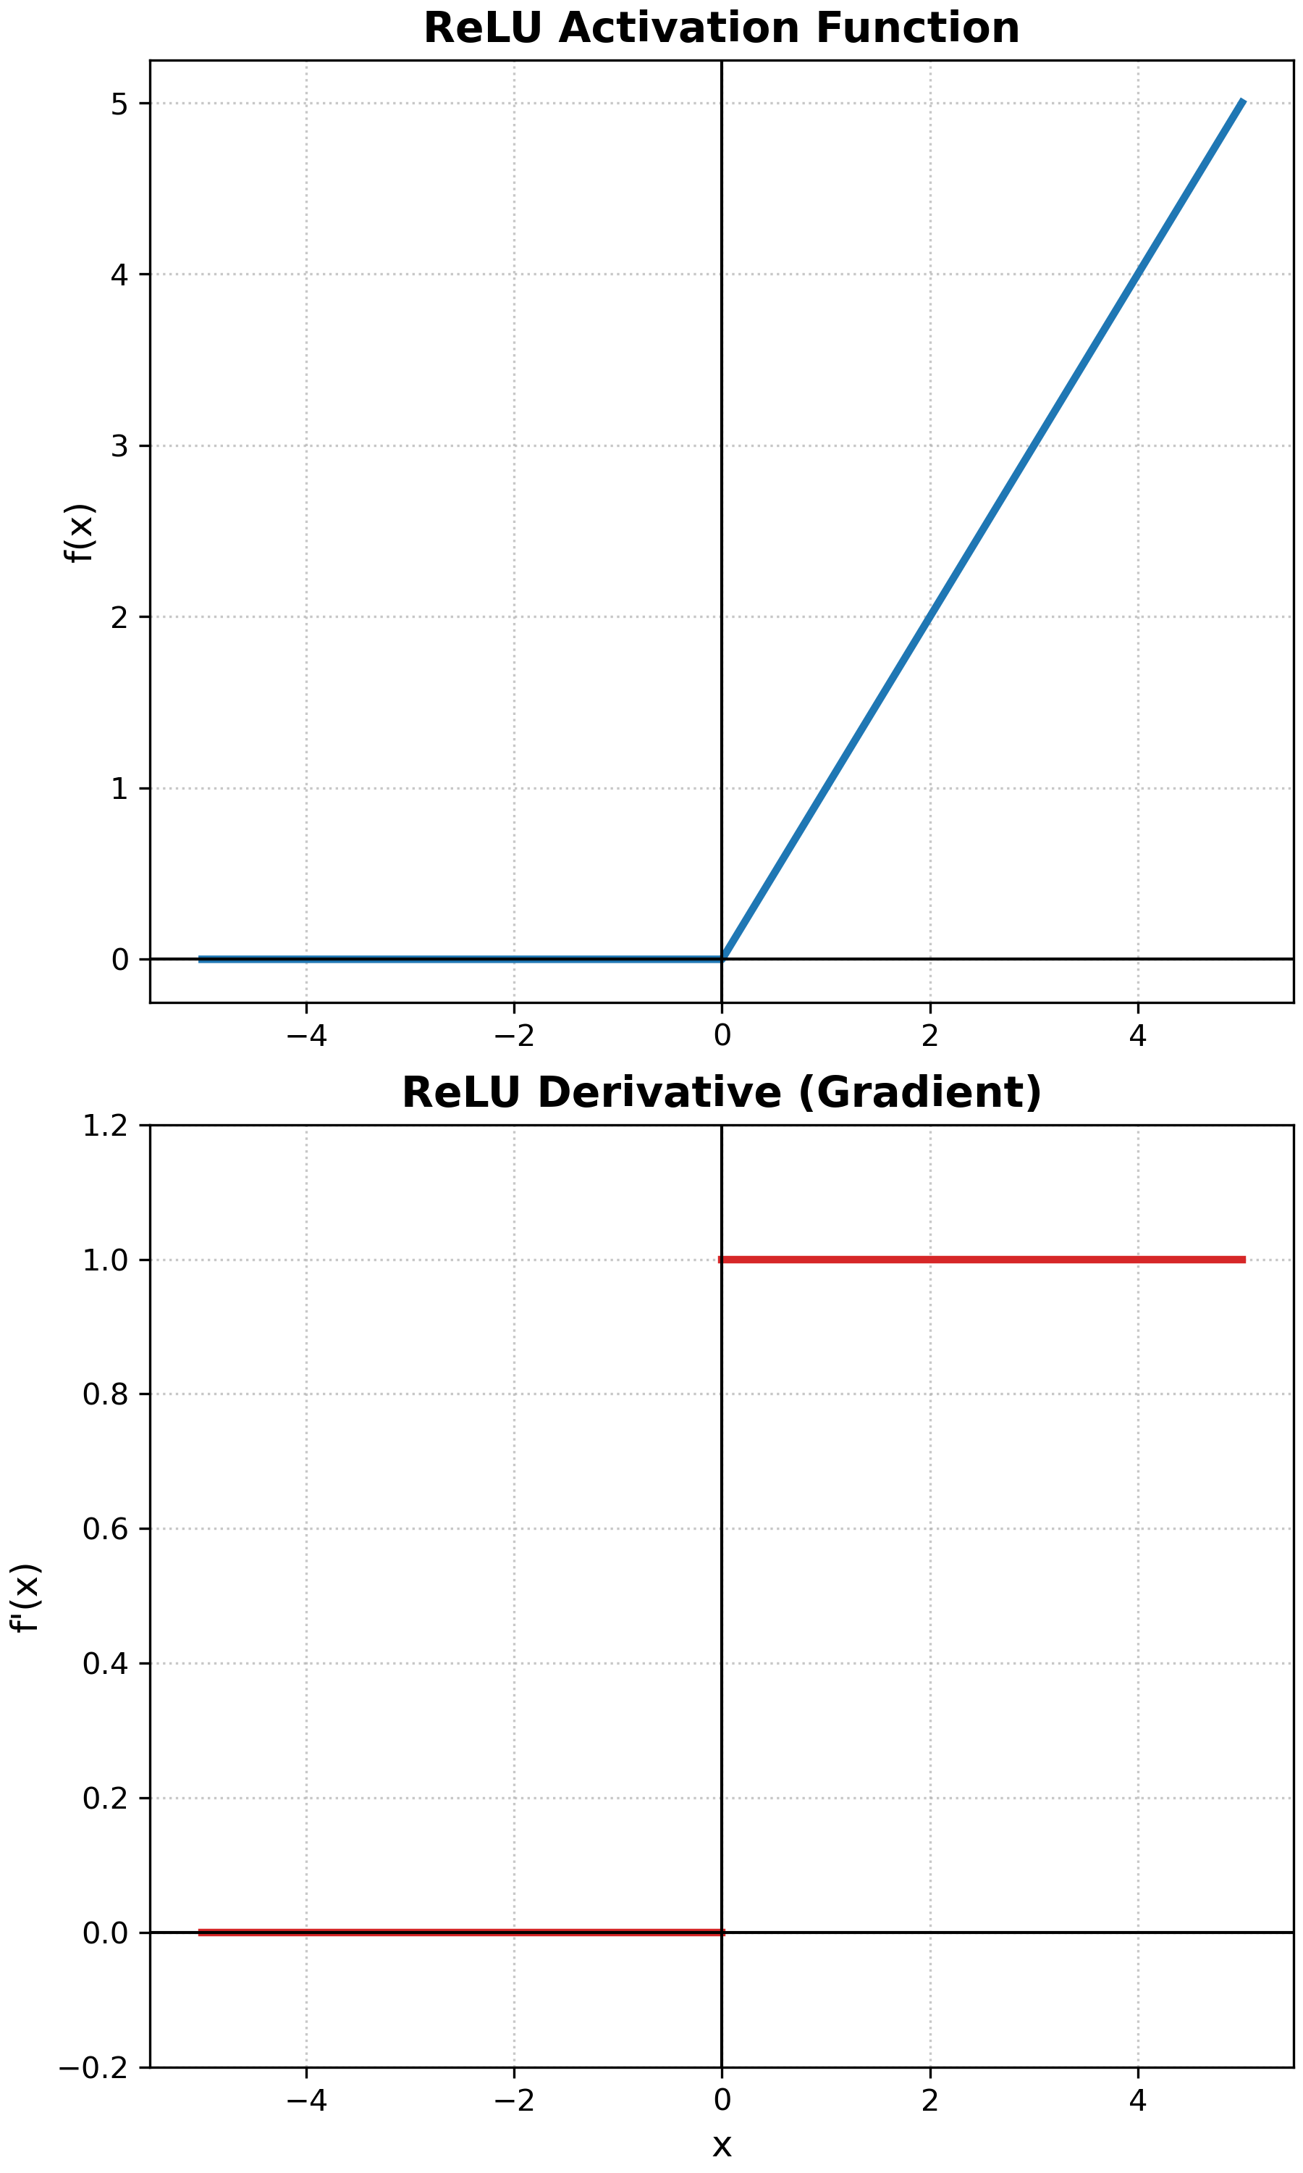

激活函式比較
在觀察 ReLU 時，一個常見的疑慮是它在負數區域的行為 – 當輸入為負時，ReLU 的輸出為 0，且其導數同樣為 0。
若在激活函數之前的輸入值均為負數，經過 ReLU 後輸出恒為 0、導數為 0，反向傳播過程中乘上 ${f^{′}}^{\left(l\right)}\left(z^{\left(l\right)}\right)$ 後均為 0，就會導致神經元的權重無法更新，等同於神經元死亡了。
這個問題或現象被稱為 Dying ReLU Problem。

Slide 37
激活函式比較
一般認為，會發生 Dying ReLU Problem 的原因是學習率過高。權重在一次更新中被推得太遠，導致該激活函數的輸入值分佈整體移到負數區域。一旦進入這個狀態，就很難再被拉回來。
常見解決方式有兩種：
降低學習率：避免權重更新過於劇烈。
改用 ReLU 的變體 – Leaky ReLU。
Leaky ReLU 的想法很簡單，在輸入小於 0 時乘上一個 0.01（一個很小的數字），不再讓輸出完全為 0。公式如下：

Slide 38
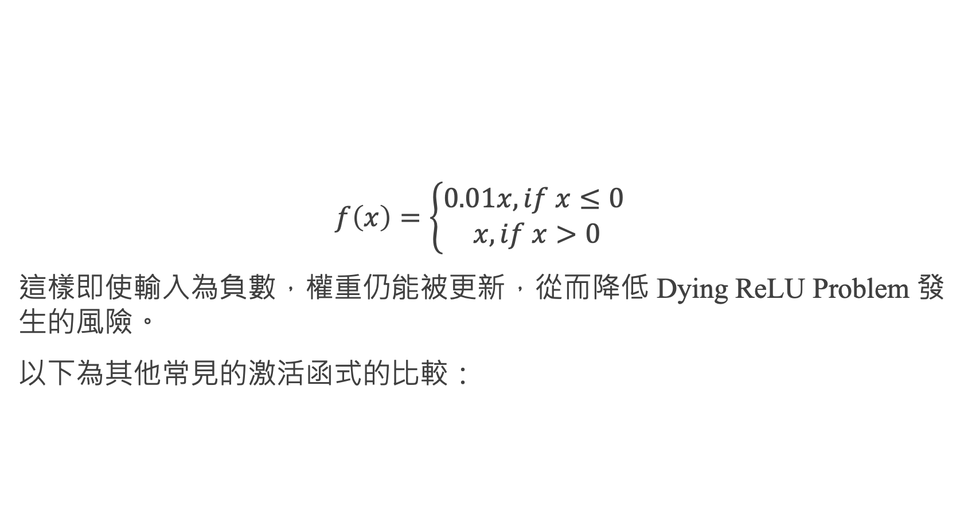
激活函式比較
$$f\left(x\right)=\left\{\begin{aligned}0.01x, if x≤0 \\ x, if x>0\end{aligned}\right.$$
這樣即使輸入為負數，權重仍能被更新，從而降低 Dying ReLU Problem 發生的風險。
以下為其他常見的激活函式的比較：

Slide 39
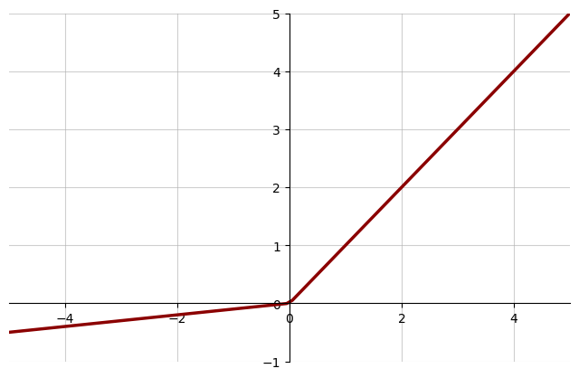
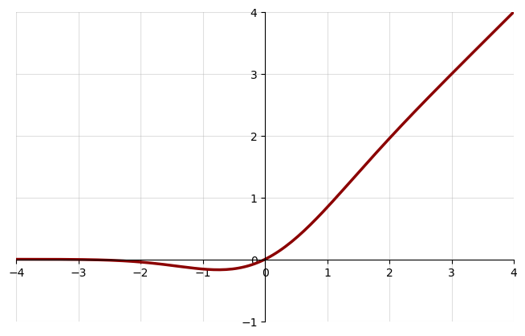
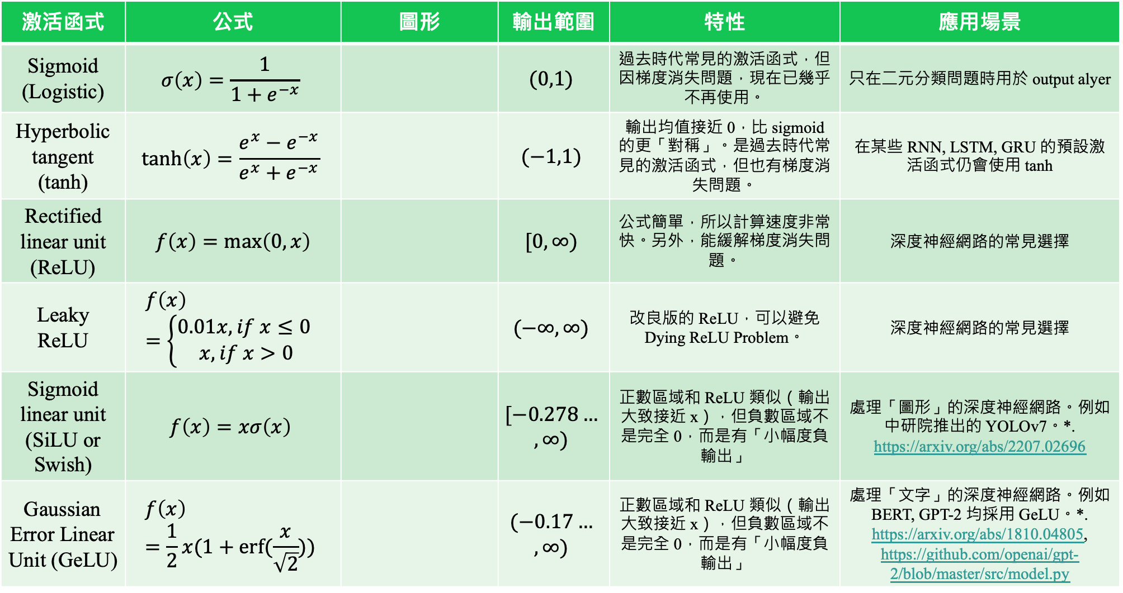
激活函式 | 公式 | 圖形 | 輸出範圍 | 特性 | 應用場景
Sigmoid (Logistic) | $$σ\left(x\right)=\frac{1}{1+e^{−x}}$$ |  | $$(0,1)$$ | 過去時代常見的激活函式，但因梯度消失問題，現在已幾乎不再使用。 | 只在二元分類問題時用於 output alyer
Hyperbolic tangent (tanh) | $$\tanh\left(x\right)=\frac{e^{x}−e^{−x}}{e^{x}+e^{−x}}$$ |  | $$(−1,1)$$ | 輸出均值接近 0，比 sigmoid 的更「對稱」。是過去時代常見的激活函式，但也有梯度消失問題。 | 在某些 RNN, LSTM, GRU 的預設激活函式仍會使用 tanh
Rectified linear unit (ReLU) | $f\left(x\right)=\max\left(0, x\right)$ |  | $$[0,∞)$$ | 公式簡單，所以計算速度非常快。另外，能緩解梯度消失問題。 | 深度神經網路的常見選擇
Leaky ReLU | $$f\left(x\right)=\left\{\begin{aligned}0.01x, if x≤0 \\ x, if x>0\end{aligned}\right.$$ |  | $$(−∞,∞)$$ | 改良版的 ReLU，可以避免 Dying ReLU Problem。 | 深度神經網路的常見選擇
Sigmoid linear unit (SiLU or Swish) | $$f\left(x\right)=xσ\left(x\right)$$ |  | $$[−0.278…$$ $$,∞)$$ | 正數區域和 ReLU 類似（輸出大致接近 x），但負數區域不是完全 0，而是有「小幅度負輸出」 | 處理「圖形」的深度神經網路。例如中研院推出的 YOLOv7。*. https://arxiv.org/abs/2207.02696
Gaussian Error Linear Unit (GeLU) | $$f\left(x\right)=\frac{1}{2}x(1+erf⁡(\frac{x}{\sqrt{2}}))$$ |  | $$(−0.17…$$ $$,∞)$$ | 正數區域和 ReLU 類似（輸出大致接近 x），但負數區域不是完全 0，而是有「小幅度負輸出」 | 處理「文字」的深度神經網路。例如 BERT, GPT-2 均採用 GeLU。*. https://arxiv.org/abs/1810.04805, https://github.com/openai/gpt-2/blob/master/src/model.py

Slide 40
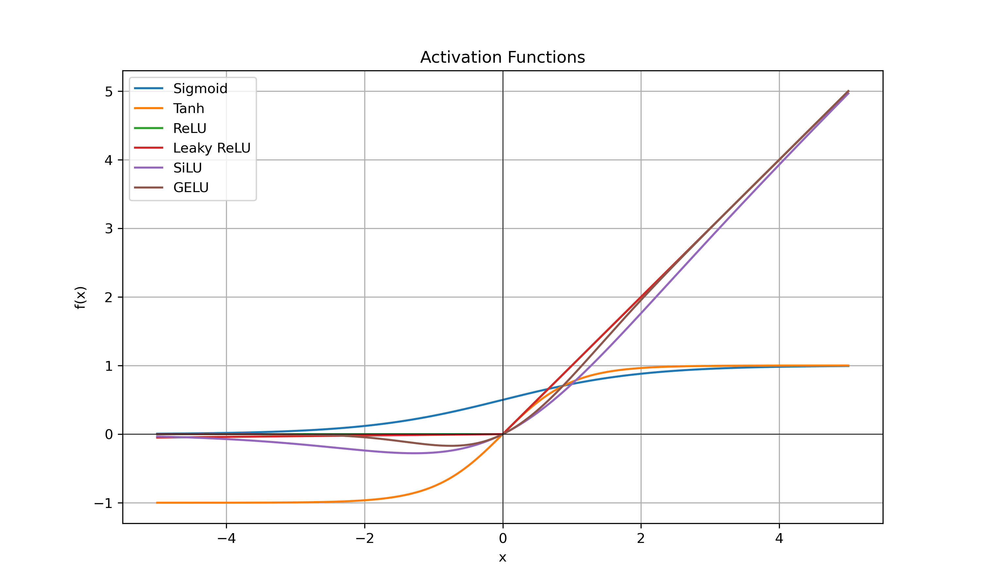

Slide 41
梯度下降演算法討論
梯度下降的學習率（learning rate, η）決定了每一次權重更新的步伐大小。
學習率過大，可能造成：
跨太大步，直接略過最佳解
Loss 劇烈震盪
學習率過小，可能造成：
收斂速度非常慢、訓練時間大幅增加
容易卡在局部極小值或平坦區域

Slide 42
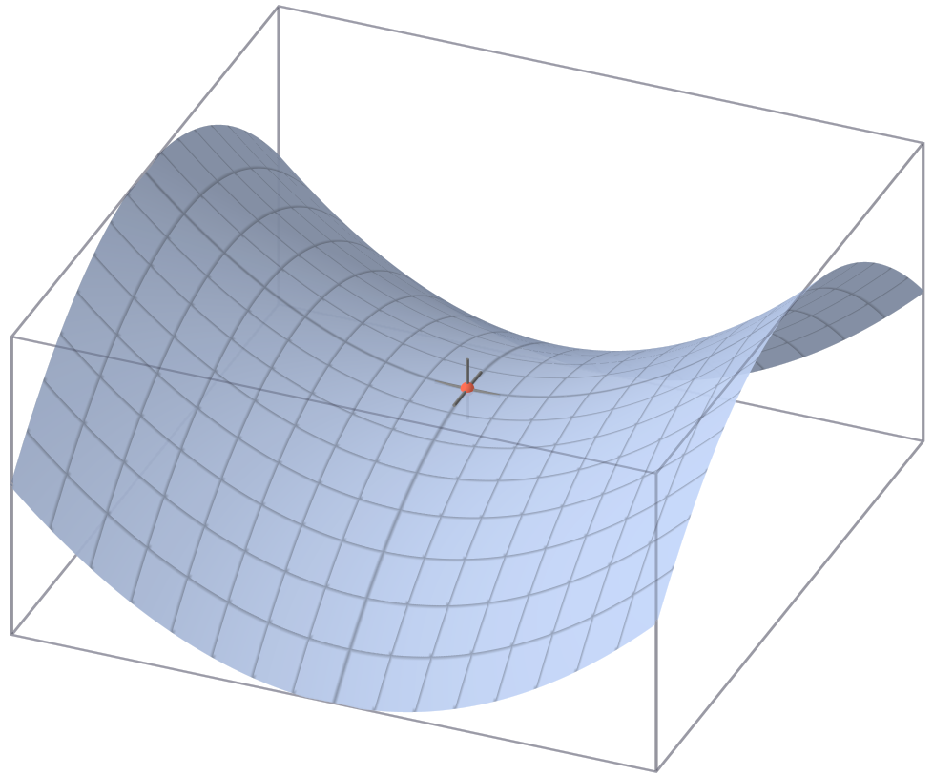
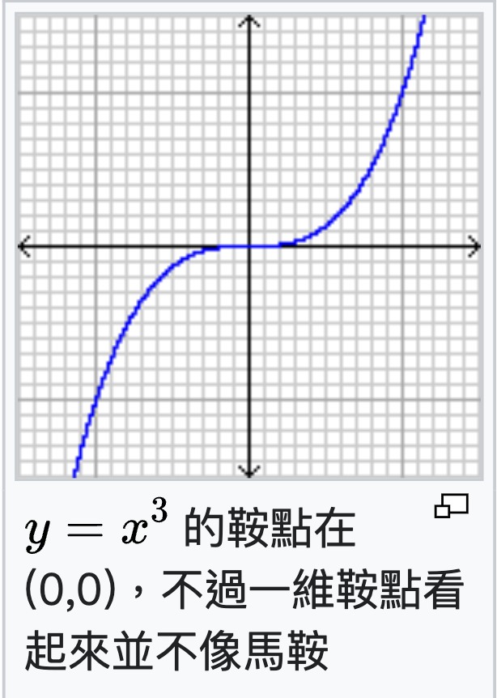

Slide 43
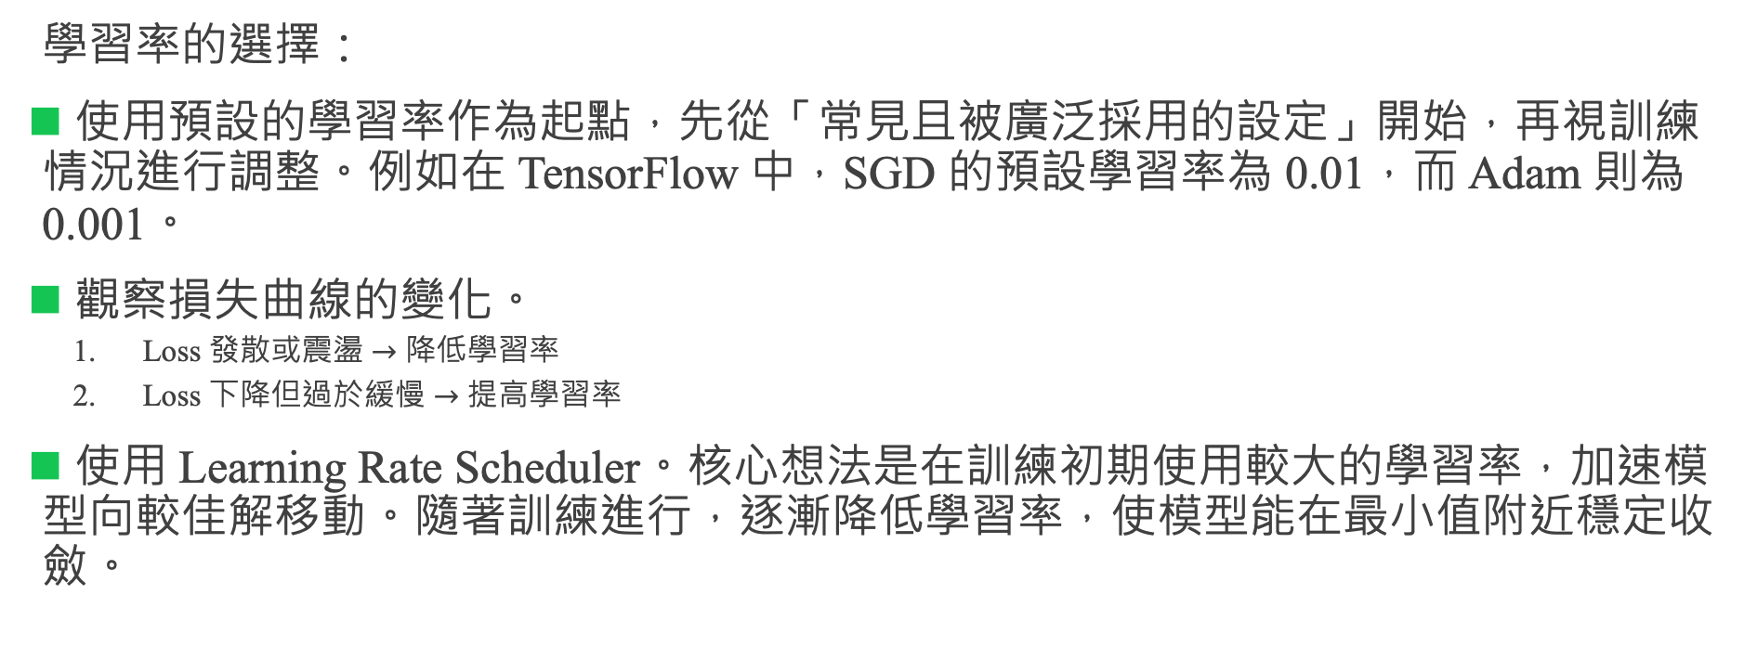
梯度下降演算法討論
學習率的選擇：
使用預設的學習率作為起點，先從「常見且被廣泛採用的設定」開始，再視訓練情況進行調整。例如在 TensorFlow 中，SGD 的預設學習率為 0.01，而 Adam 則為 0.001。
觀察損失曲線的變化。
  Loss 發散或震盪 $→$ 降低學習率
  Loss 下降但過於緩慢 $→$ 提高學習率
使用 Learning Rate Scheduler。核心想法是在訓練初期使用較大的學習率，加速模型向較佳解移動。隨著訓練進行，逐漸降低學習率，使模型能在最小值附近穩定收斂。

Slide 44
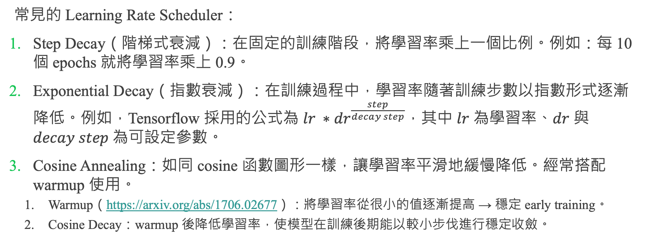
梯度下降演算法討論
常見的 Learning Rate Scheduler：
Step Decay（階梯式衰減）：在固定的訓練階段，將學習率乘上一個比例。例如：每 10 個 epochs 就將學習率乘上 0.9。
Exponential Decay（指數衰減）：在訓練過程中，學習率隨著訓練步數以指數形式逐漸降低。例如，Tensorflow 採用的公式為 $lr ∗{dr}^{\frac{step}{decay step}}$，其中 $lr$ 為學習率、$dr$ 與 $decay step$為可設定參數。
Cosine Annealing：如同 cosine 函數圖形一樣，讓學習率平滑地緩慢降低。經常搭配 warmup 使用。
  Warmup（https://arxiv.org/abs/1706.02677）：將學習率從很小的值逐漸提高 → 穩定 early training。
  Cosine Decay：warmup 後降低學習率，使模型在訓練後期能以較小步伐進行穩定收斂。

Slide 45
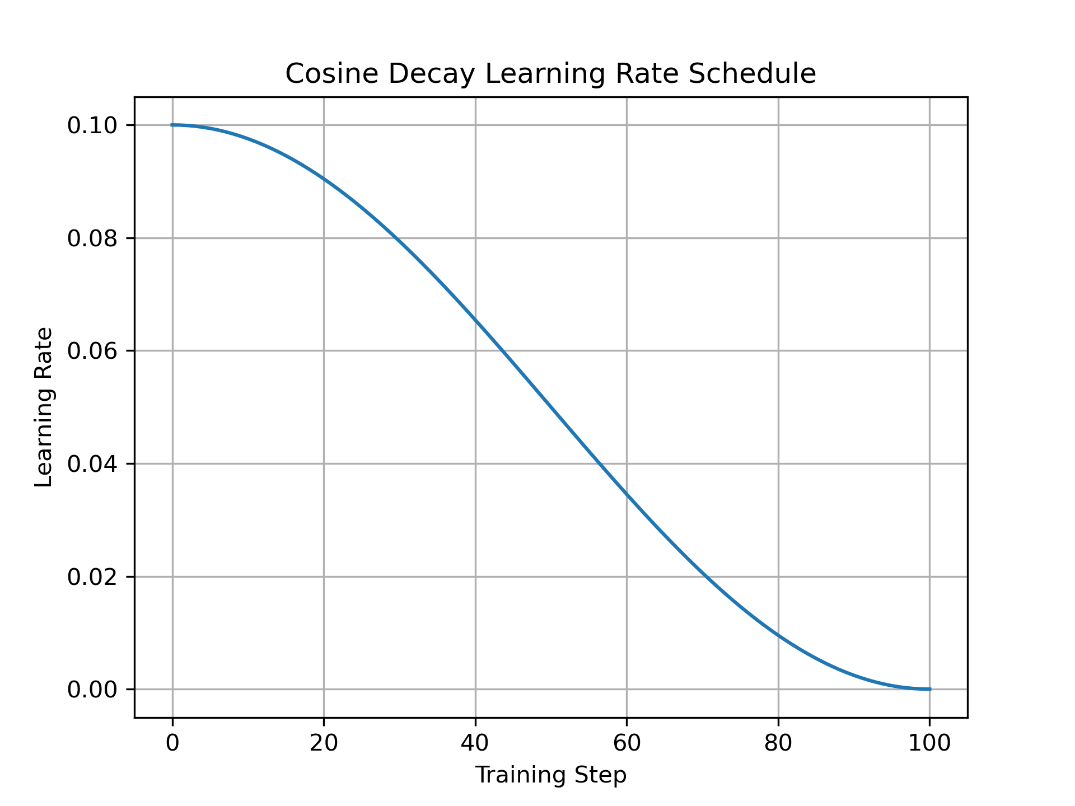
梯度下降演算法討論
*. Warmup 的說明與 cosine decay 的公式：
https://www.tensorflow.org/api_docs/python/tf/keras/optimizers/schedules/CosineDecay

Slide 46

梯度下降演算法討論
梯度下降的三個類型：
Batch Gradient Descent：用全部資料計算一次梯度再更新。
Mini-Batch Gradient Descent：每次用小部分資料更新。
Stochastic Gradient Descent（SGD）：每看到一筆資料就即時更新。
https://statusneo.com/efficientdl-mini-batch-gradient-descent-explained/

Slide 47
梯度下降演算法討論
如果 batch size 太小，訓練過程就容易受到單筆樣本的影響，使權重被更新到錯誤的方向（見樹不見林）。
如果 batch size 太大，計算正向傳播與損失值所需的時間會大幅增加。
  例如，在 MNIST 的六萬筆資料中，若一次將全部資料計算損失，再用梯度下降只更新一次權重，效率會非常低。
  梯度下降演算法需要多次更新權重才能收斂，因此選擇一個「合理」的 batch size 比較常見。
  此外，batch size 太大也可能導致 GPU 記憶體不足，產生 Out of Memory 的錯誤。

Slide 48
梯度下降演算法討論
在 TensorFlow 中，雖然 optimizer 名稱叫做 SGD，但它並非每次只能用一筆資料來更新權重。每次梯度更新所用的資料量，是由 model.fit() 中的 batch_size 決定的。
如果 batch size 設為 1，就是真正的 Stochastic Gradient Descent。
如果大於 1 但小於全部資料量，就是 mini-batch gradient descent。
如果等於全部資料量，則是 batch gradient descent。
因此，即便使用 SGD，大多數情況下實際上都是在做 mini-batch gradient descent。（Tensorflow model.fit() 的 batch_size 預設為 32）

Slide 49
如何避免局部極小值？
電腦科學家們為了避免梯度下降時陷入局部極小值，發現了許多方法。這些方法被稱為優化器（optimizer）。常見的有：
Gradient Descent With Momentum（*. tf.keras.optimizers.SGD 帶有 momentum，可直接設定參數）
RMSprop
Adam

Slide 50
Momentum
Momentum 的想法（直覺）：先想像你在山上，往下推一顆球。球帶有動量（ Momentum ），會記住過去走的方向與速度。
當球一直往同一個方向下降，就越走越快。
當球遇到小的上坡時，過去的動量可以將球帶出此區域。
在小幅度來回震盪的方向會被抵消掉。

Slide 51


Slide 52

Momentum
Momentum 的公式為：
$$m_{t}≔βm_{t−1}+\left(1−β\right)∇L$$
$$w_{t}≔w_{t−1}−ηm_{t}$$
$m_{t}$ 代表當前動量，是由過去動量與當前梯度組合而成。
$β$ 為動量係數，通常設定為 0.9。此數值越高，則越看重過去動量。
$η$ 為學習率、 $∇L$ 為當前訓練數據的梯度。
若當前梯度與過去動量同方向，則 $m_{t}$ 增大。反之，則 $m_{t}$ 減少。
與梯度下降相比，參數更新的方向由「單次梯度」改為「歷史梯度的加權累積方向」。將過去的梯度方向累積起來，使更新方向具有「慣性」。

Slide 53
RMSProp
Root Mean Square Propagation (RMSProp) 的核心想法是要解決以下問題。在一般的梯度下降中需固定學習率，則：
如果某個方向梯度很大 → 容易震盪
如果某個方向梯度很小 → 更新太慢
RMSProp 為每一個參數設計「自己的學習率」。做法是先記錄過去梯度大小，然後：
如果某維度梯度常常很大 → 將學習率除以較大的數 → 降低更新幅度
如果某維度梯度常常很小 → 將學習率除以較小的數 → 放大更新幅度

Slide 54


上圖中的 Loss Surface 在垂直方向的梯度大、水平方向梯度小。
若使用一般的梯度下降，則梯度更新路徑震盪（見左圖）。
若使用 RMSProp，則在垂直方向的學習率會降低，水平方向的學習率會升高（見右圖）。
結果上來說，我們可以看到右圖的垂直方向跨步較一般梯度下降時來得更小，水平方向跨步較一般梯度下降時來得更大。整體的梯度更新路徑更平穩。

Slide 55

RMSProp
RMSProp 的公式是：
$$s_{t}≔βs_{t−1}+\left(1−β\right){∇L}^{2}$$
$$w_{t}≔w_{t−1}−\frac{η}{\sqrt{s_{t}+ε}}∇L$$
梯度更新的公式與一般的梯度下降幾乎相同，唯讀學習率需要除以 $\sqrt{s_{t}+ε}$。$ε$ 為非常小的常數，目的是避免除以 0。通常取 1e-8。
若梯度長期大，則 $s_{t}$ 大、 $\frac{η}{\sqrt{s_{t}+ε}}$ 小。反之，則 $s_{t}$小、 $\frac{η}{\sqrt{s_{t}+ε}}$ 大。
RMSProp 只關心梯度的大小而非正負方向。因此，開平方再開根號可以消除正負號。這與 momentum 累積梯度方向的核心理念不同。

Slide 56


Adam
Adaptive Moment Estimation (Adam) 的概念很簡單，就是把 Momentum 與 RMSProp 合併即可。這樣做可以同時擁有兩者的優點。Adam 的公式為：
$$m_{t}≔βm_{t−1}+\left(1−β\right)∇L$$
$$s_{t}≔γs_{t−1}+\left(1−γ\right){∇L}^{2}$$
$$\hat{m_{t}}=\frac{m_{t}}{1−β^{t}},\hat{s_{t}}=\frac{s_{t}}{1−γ^{t}}$$
$$w_{t}≔w_{t−1}−\frac{η}{\sqrt{\hat{s_{t}}+ε}}\hat{m_{t}}$$
前兩行與 Momentum, RMSProp 相同。
第三行是唯一特別之處。Adam 的這一步就做 bias correction。
此行即是讓 $\hat{m_{t}}$ 為梯度更新方向，並且用 $\hat{s_{t}}$控制學習率。

Slide 57

Adam
當 $t=1$ 時，$m_{t}≔βm_{t−1}+\left(1−β\right)∇L, s_{t}≔γs_{t−1}+\left(1−γ\right){∇L}^{2}$ 這兩個算式中使用了 $m_{0}=0,s_{0}=0$。因為 $β, γ$ 通常設定為 0.9，所以計算結果中只會包含梯度的 0.1 倍，所以計算結果被嚴重低估了（biased towards 0）。
為了避免這樣的 bias，我們可以引入 $\hat{m_{t}}=\frac{m_{t}}{1−β^{t}},\hat{s_{t}}=\frac{s_{t}}{1−γ^{t}}$ 這兩行校正計算。
當 $t=1$ 時，分母就是 $1−0.9=0.1$，所以 $\hat{m_{t}},\hat{s_{t}}$可以將 $m_{t},s_{t}$放大回來。
當 $t=100$ 時，分母就是 $1−{0.9}^{100}≈1$，所以 $\hat{m_{t}},\hat{s_{t}}$ 與 $m_{t},s_{t}$ 幾乎相等。
*. Bias correction 作為校正計算步驟，只影響「訓練初期」。

Slide 58

Optimizer 比較與整理
Momentum：透過累積梯度的方向來形成動量。
RMSprop：透過計算梯度大小來調整學習率。
Adam：合併兩者，一起使用。
AdamW （W = Weight decay decoupled） ：本質上是 Adam，但加上了 L2 Regularization。公式與 Adam 相同，唯獨 $w_{t}≔w_{t−1}−\frac{η}{\sqrt{\hat{s_{t}}+ε}}\hat{m_{t}}$ 這行需改為 $w_{t}≔w_{t−1}−\frac{η}{\sqrt{\hat{s_{t}}+ε}}\hat{m_{t}}−ηλw_{t−1}$。$λ$ 為可自行調整的超參數，用來控制 L2 Regularization 的力度。

Slide 59



Optimizer 比較與整理
*. Chapter_3_Simple_Test.ipynb

Slide 60






Regularization
Overfitting（過度擬合）是機器學習與深度學習中的常見問題，指模型在訓練資料上表現很好，但在測試資料或真實世界資料上表現很差，表示模型過度記住了訓練資料的細節與雜訊，卻缺乏泛化能力。
訓練集中所有牛的照片都包含草地。過度擬合（overfitting）的模型並不會真正學到「牛的特徵」，而是錯誤地學成「只要草地上有東西的照片，就是牛」。
因此，當右邊的牛照片沒有草地時，模型就誤判為「這不是牛。這比較可能是豬或是其他動物」。

Slide 61

Regularization
當 overfitting 發生時，在損失曲線會觀察到：
Training Loss 持續下降
Validation / Test Loss 在某個時刻開始上升
也就是說，模型在訓練集上越學越好，但在驗證集上的誤差反而越變越大。這就是典型的 overfitting 訊號。

Slide 62
Regularization
永遠不要低估你的 model 會 overfitting 的能力！！！為什麼神經網路特別容易 Overfit？ 深度神經網路具有： 大量參數（百萬、千萬甚至上億） 強大的非線性表示能力 幾乎可以逼近任何函數（Universal Approximation） 結果是： 只要給它足夠時間，它可以把資料「背起來」。
假設： 參數數量 = 10,000,000 訓練資料 = 10,000 筆 這代表： 每筆資料可以被大量參數「記住」
Never underestimate the ability of your neural network to overfit!!

Slide 63
Regularization
Never underestimate the ability of your neural network to overfit!!
為什麼神經網路特別容易 Overfitting？
大量參數（數百萬、數千萬，甚至上億）
強大的非線性表示能力
可以逼近任何函數（Universal Approximation Theorem）
只要給它足夠的時間與訓練次數，它可以把資料「背起來」。想像一個情境 – DNN參數數量有 10000000 個、訓練資料有 10000 筆。這代表平均每一筆資料都有超大量參數可以專門去「記住它」。因此，模型不是在學習規律，而是在記憶資料。

Slide 64
Regularization
Regularization（正則化）嚴格來說是指在損失函數中加入特定的項，以偏向某些參數選擇。然而在機器學習與深度學習中，這個術語通常用來指任何能夠提升泛化能力的策略。
Regularization 可分為 explicit regularization 與 implicit regularization 兩種類型：
Explicit Regularization 是指明確地修改損失函數的技巧。例如：L1 Regularization, L2 Regularization。
Implicit Regularization 是指透過其他方式，達到對模型有「間接抑制 Overfitting」的做法。

Slide 65

Regularization
L1, L2 Regularization 差異在於懲罰項的不同。
L1 Regularization（Lasso Regression）：
  $${Loss}_{new}={Loss}_{old}+λ \sum_{i=1}^{n}{|w_{i}|}$$
L2 Regularization（Ridge Regression, Weight Decay）：
$${Loss}_{new}={Loss}_{old}+λ \sum_{i=1}^{n}{w_{i}^{2}}$$
（另外還有兩者的綜合版本 ElasticNet Loss： ${Loss}_{new}={Loss}_{old}+λ \sum_{i=1}^{n}{(\left|w_{i}\right|+w_{i}^{2})}$）

Slide 66
Regularization
L1, L2 Regularization 特性：
改變損失函數的最小值位置，有助於解決過度擬合問題。
使 Loss Surface 更平滑，提升梯度下降的訓練過程穩定性，減少陷入局部極小值的機率，加快模型收斂速度。
*. Chapter_3_Smooth_Surface.ipynb

Slide 67

The 4 original non-smooth loss surface graphs are identical.
The L2 regularization graphs with different lambda values use different y-scales.
With L2 regularization, as the lambda value increases, the loss surface becomes smoother.

Slide 68

Regularization
L2 Regularization 的權重更新步驟為 $w_{i}←w_{i}+(−η)(∇{Loss}_{old}+λw_{i})$。右邊乘開後可得到
$\left(1−ηλ\right)w_{i}−η∇{Loss}_{old}$
因為 $\left(1−ηλ\right)$ 約為 0.9999，所以每次權重更新時 $w_{i}$會乘上此數字，會讓 $w_{i}$變得更小一點。這就是 L2 Regularization 又被稱為 Weight Decay 的原因。

Slide 69
Regularization
Implicit Regularization 常見的做法：
獲取更多數據
  最直觀的方法。例如，如果訓練集中的牛圖片有包含「不站在草地上的牛」的話，模型就不會只認為「只要草地上有東西的照片，就是牛」。
  通常來說，獲取更多數據的難度很高，因為現實生活中的數據收集需要大量的時間、預算與人力投入。
使用 SGD 或 Mini-Batch GD
  因為 SGD, Mini-Batch GD 每次更新只使用部分數據來計算損失函數與梯度，所以每一步的梯度方向不是完全正確的。
  每次只用部分數據更新，讓模型「看不清全貌」，自然會限制模型把訓練資料「背起來」的能力。

Slide 70
Regularization
Dropout Layer
  Dropout 是指在在訓練時，我們可以會隨機「關掉」一部分神經元，也就是將它們的輸出設為 0。例如，某層有 100 個神經元且我們設定 dropout rate = 0.3，則每次訓練時會隨機關掉 30 個神經元。
  原理是要防止共適應（co-adaptation）。如果神經元總是依賴其他固定神經元，它容易過擬合。Dropout 打亂這種依賴，迫使每個神經元學到更獨立的特徵。（https://arxiv.org/abs/1207.0580）
  另一種對 Dropout 的看法是，它有類似 Ensemble Learning 的效果。每次 forward pass 都是不同的子網路，訓練完就等於訓練了很多小網路的平均效果，即可提高泛化能力。
Early Stopping
  在訓練過程中當模型在驗證集（validation set）的表現不再提升時，就提前停止訓練。 也就是不讓模型完全收斂在訓練集上。 這也可以避免模型過度擬合訓練資料。

Slide 71
Regularization
Ensemble Learning
  Ensemble Learning 是指組合多個模型（投票或對結果計算平均），來獲得比單獨使用任何一種模型更好的方法。
  常見的做法有（1）對同一模型使用不同隨機初始權重進行訓練，並且分別儲存訓練結果。（2）透過 resampling 生成多個訓練資料集，然後對每個資料集訓練一個模型。這個做法被稱為 Bagging。（3）使用不同超參數訓練模型、訓練不同架構或不同類型的模型。
Data Augmentation
  若現實生活中的數據太難取得，我們可以透過對現有資料做各種隨機變換，生成更多樣本。
  例如，我們可以對圖片做旋轉（Rotation）、翻轉（Flip）、顏色 / 亮度變換、隨機噪音（Noise Injection）。
  要注意的是，變換不應改變標籤本質。例如把「3」旋轉 180° 就可能變成「E」。

Slide 72

Regularization
Label Smoothing
  最初的論文是在圖像分類任務中提出 Label Smoothing（ https://arxiv.org/pdf/1512.00567），後續研究發現對語音識別、機器翻譯等領域也有效。
  公式為 $y_{smooth}=\left(1−α\right)y_{one−hot}+\frac{α}{K}$，其中 K 為類別數量、$α$ 為超參數。
  假定分類任務有 5 個類別、$α=0.1$，one-hot encoding 是 [0, 1, 0, 0, 0]，label smoothing 會將此標籤改為 [0.02, 0.92, 0.02, 0.02, 0.02]。
  Label Smoothing 能提升模型泛化能力的原因，目前還尚未完全清楚。但有研究員提出解釋可能是因為它改善了模型輸出機率，讓模型不要對訓練資料「過份自信」，進而緩解 overfitting 問題（ https://arxiv.org/abs/1906.02629 ）。
Reduce Model Size
  減少層數、減少每層神經元數量，讓模型更輕量，參數更少。

Slide 73
Regularization
Regularization 相關的程式碼，會在 Chapter 4 介紹完卷積神經網路後一併示範。

